Slide 1
GIMP圖片編輯及輸出

Slide 2
Content
建立繪圖樣版
設定尺寸
設定色彩管理
設定格線(grid)
建立繪圖邊界
存檔
建立畫面
文字圖片
文字背景
文字
修改文字細部
文字圖片外框
水平直線
匯入圖片
圖片縮放
修改圖片細部
匯出圖片
匯出文字圖片
邊界定義
輸出圖片資訊

Slide 3
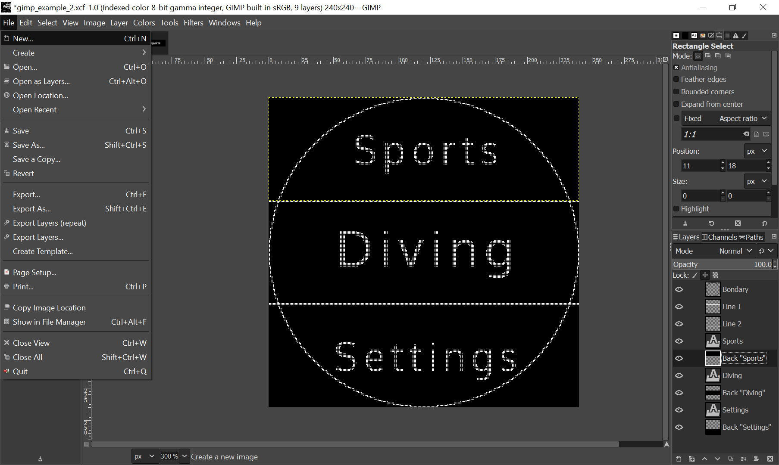
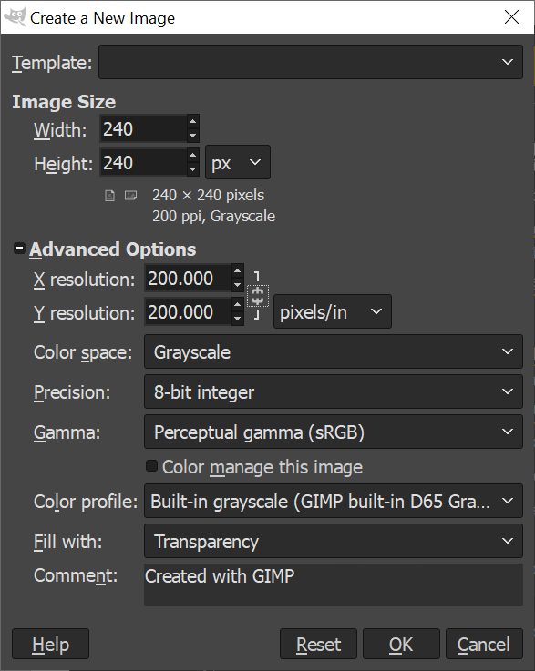
1
開新image檔案
2
3
4
5

Slide 4
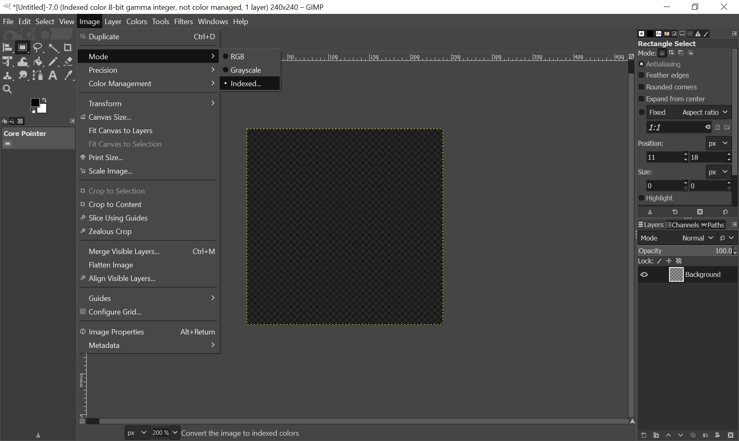
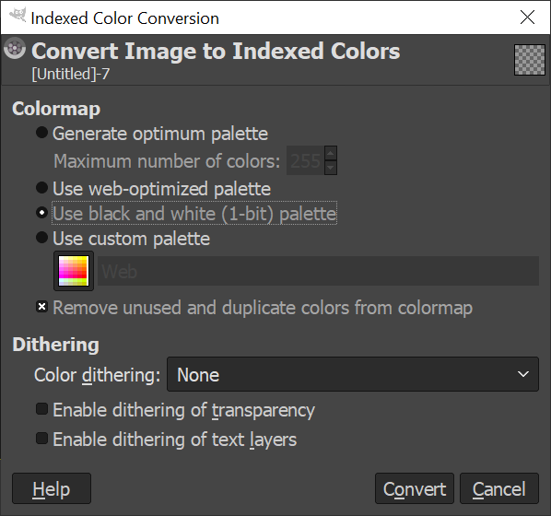
設定黑白
1
2
3

Slide 5
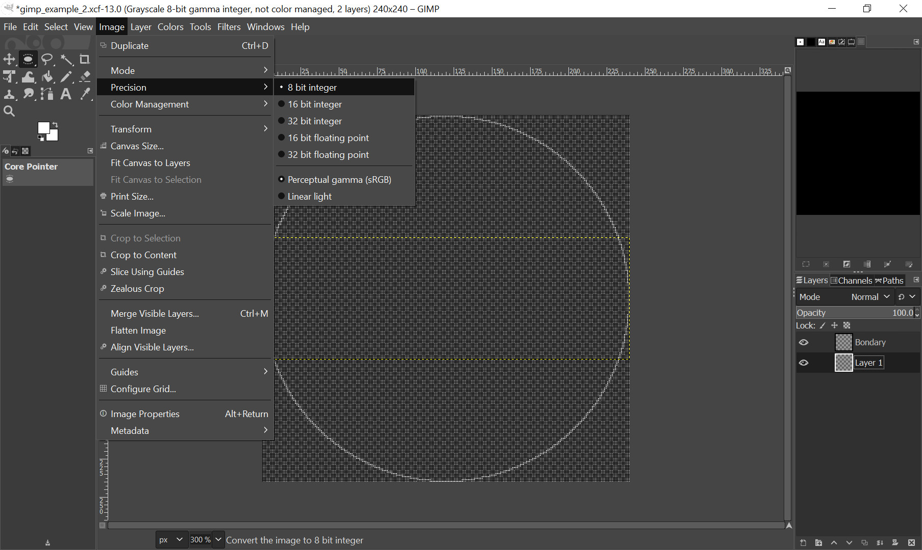
確認顏色深度
1

Slide 6
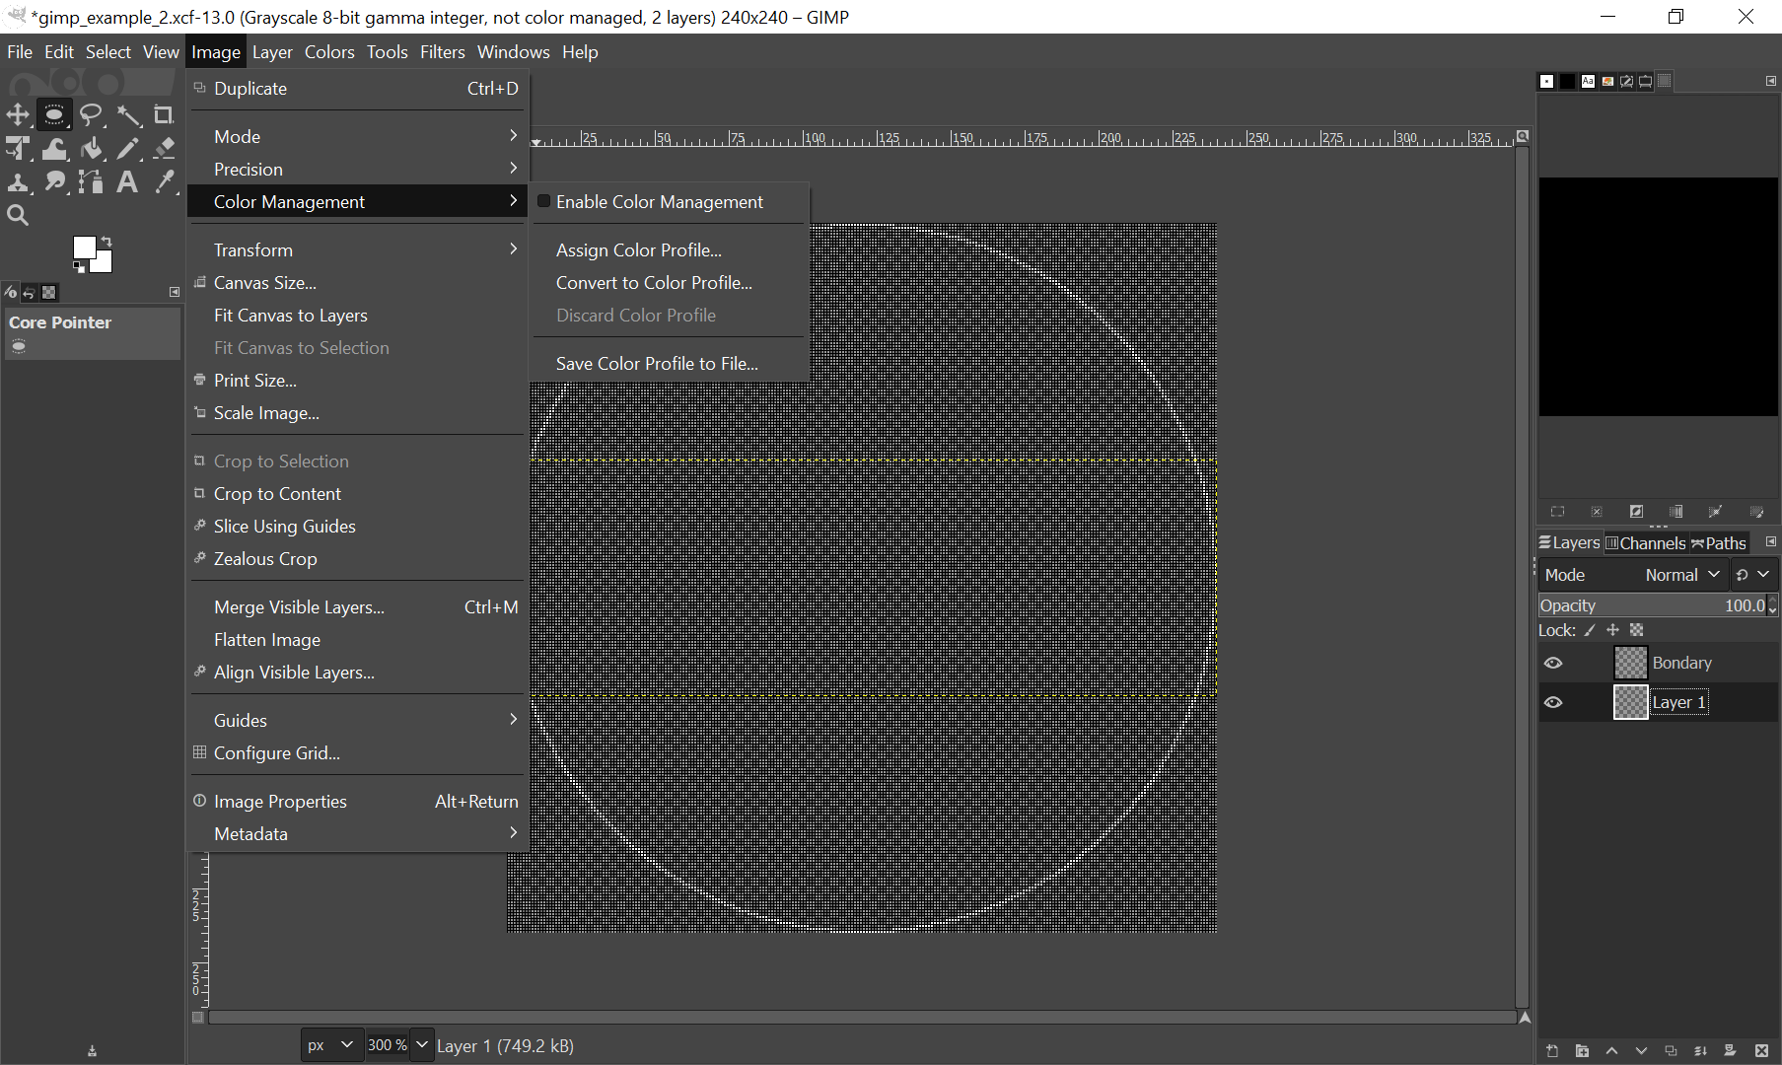
確認顏色管理
不要勾選
1

Slide 7
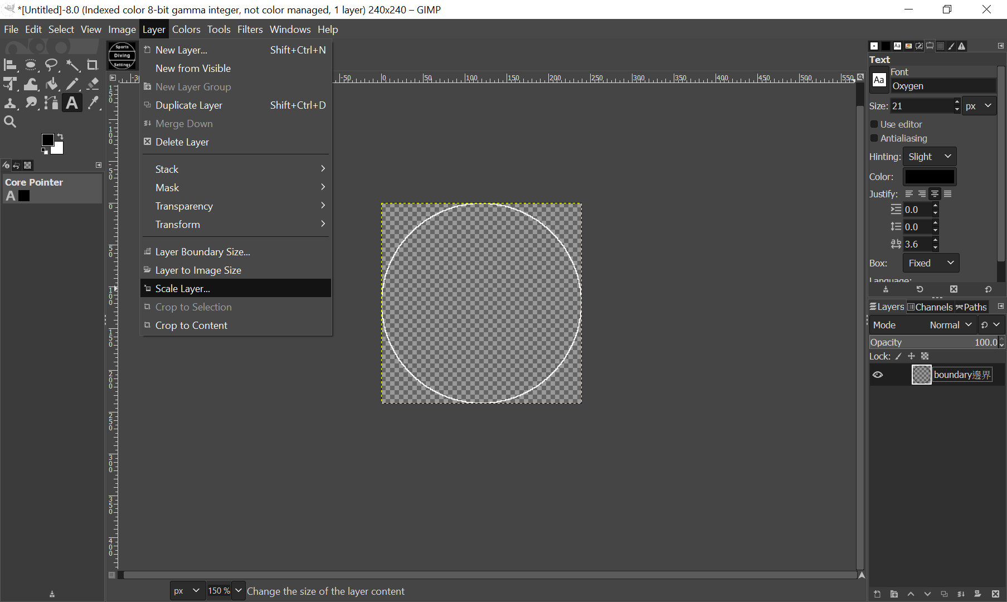
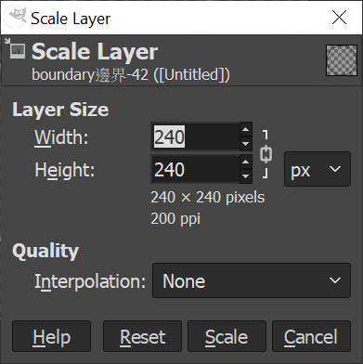
調整或確認layer尺寸
1
3
2

Slide 8
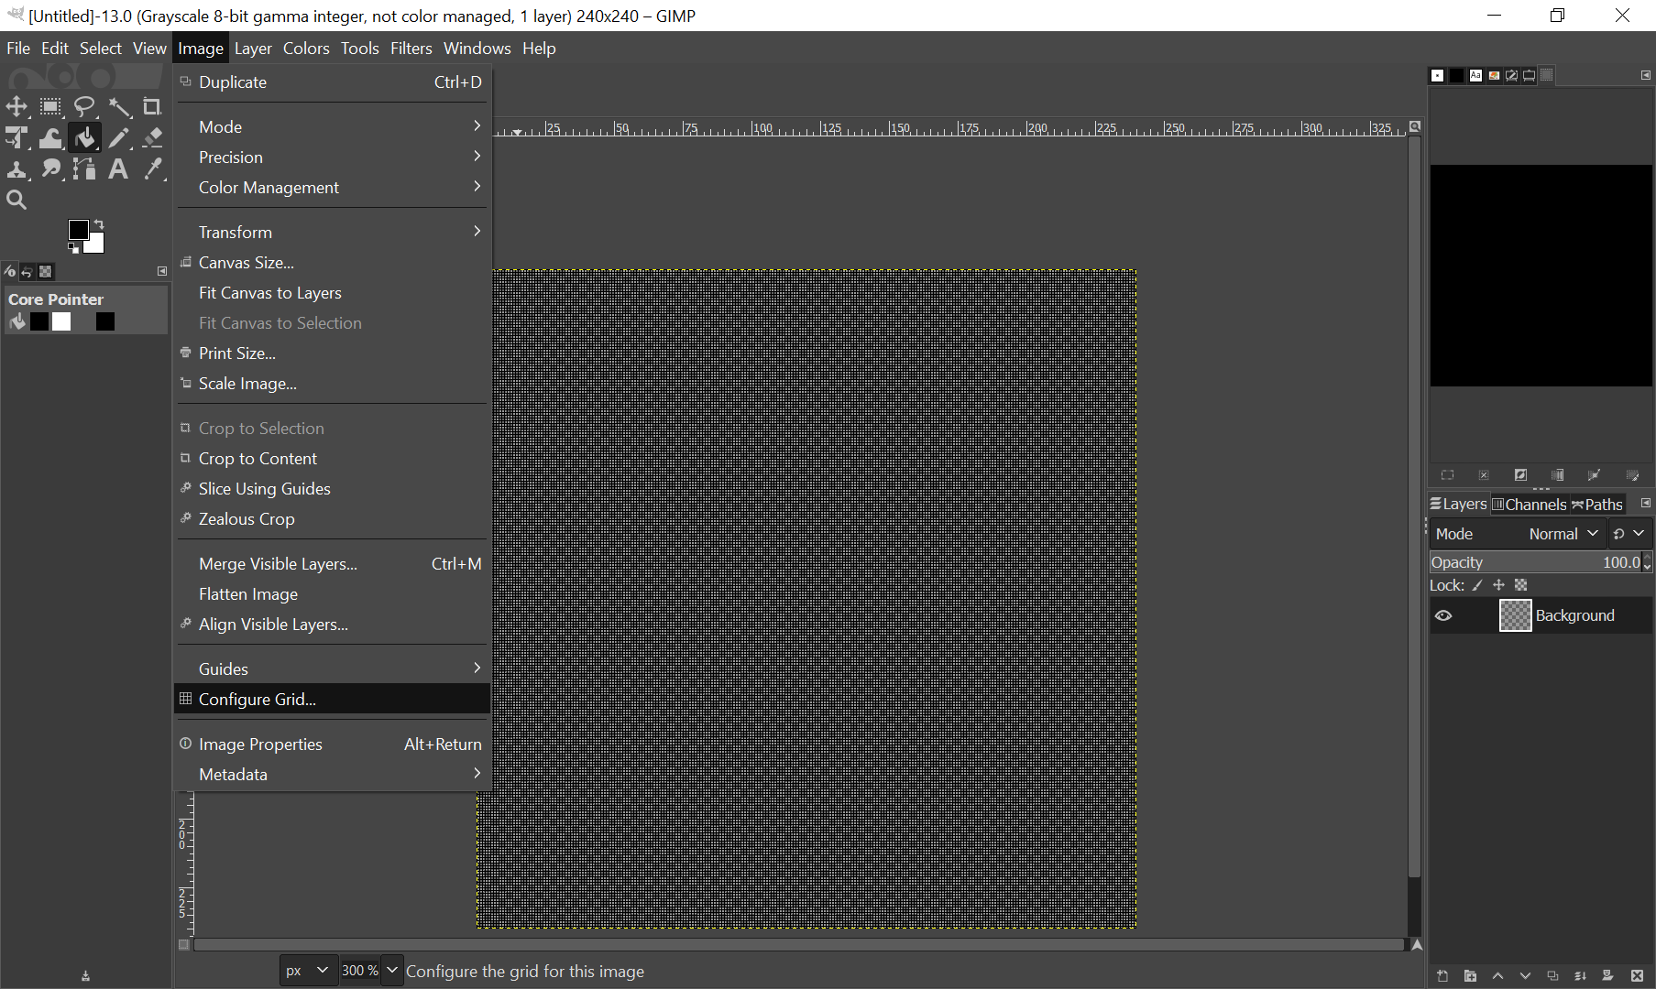
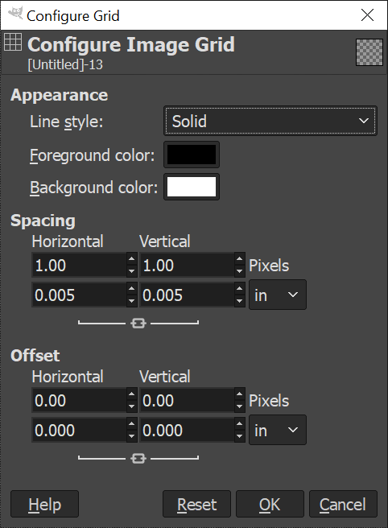
設定格線
1
3
2
4

Slide 9
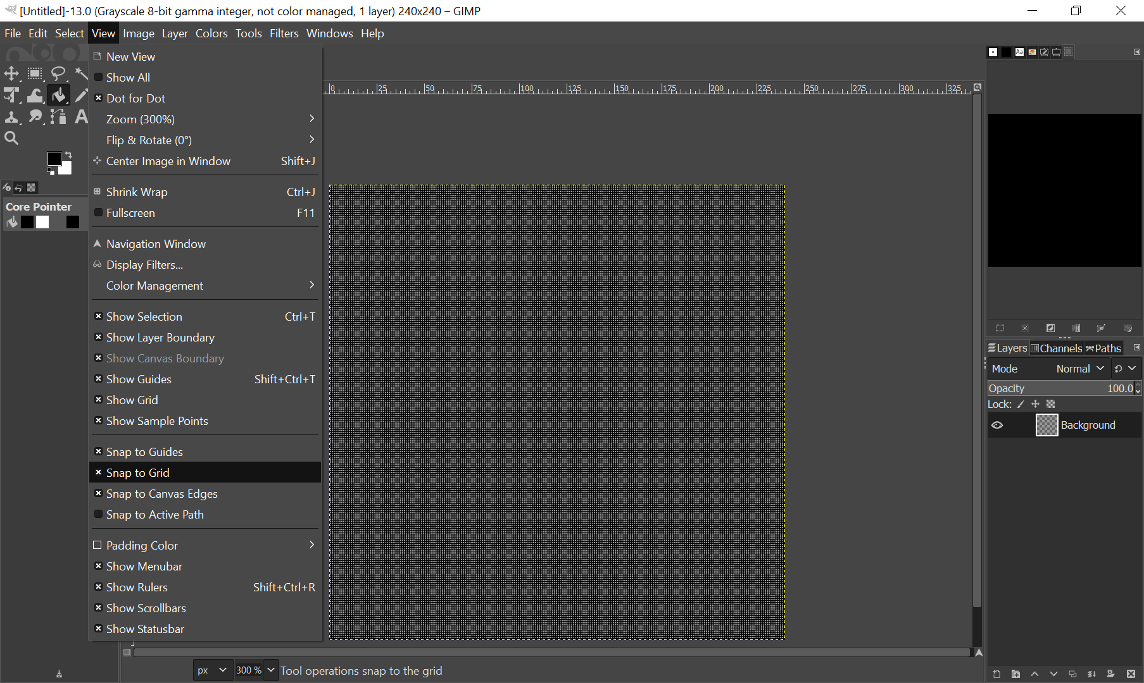
設定對齊格線
1

Slide 11
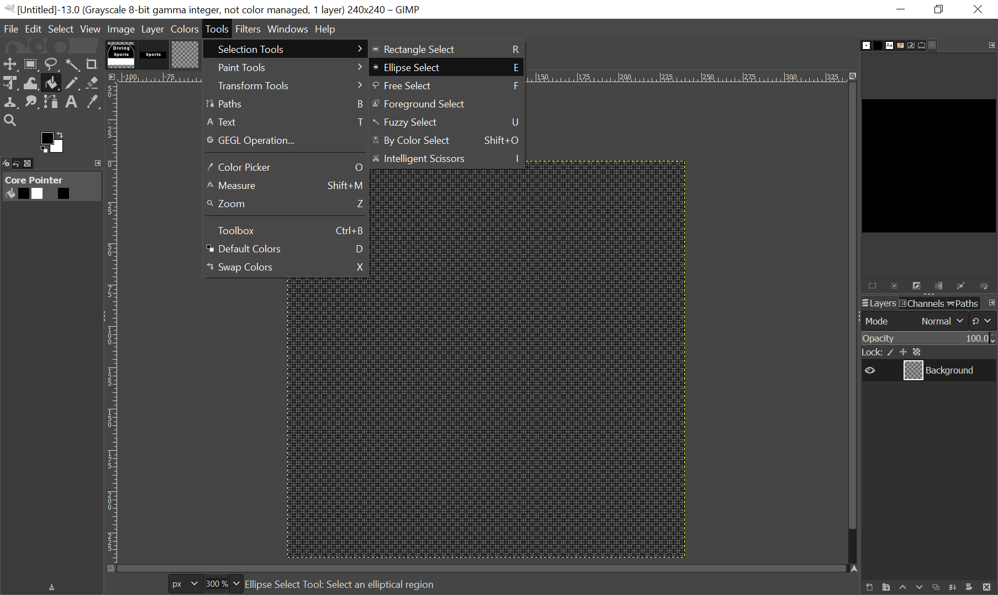
建立繪圖邊界，選取一個圓的範圍
1

Slide 12
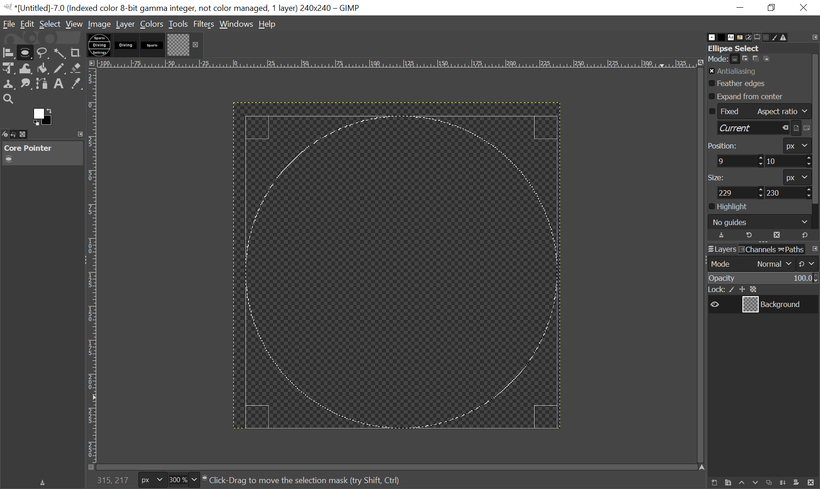
建立繪圖邊界，大概選取一個圓的範圍

Slide 13
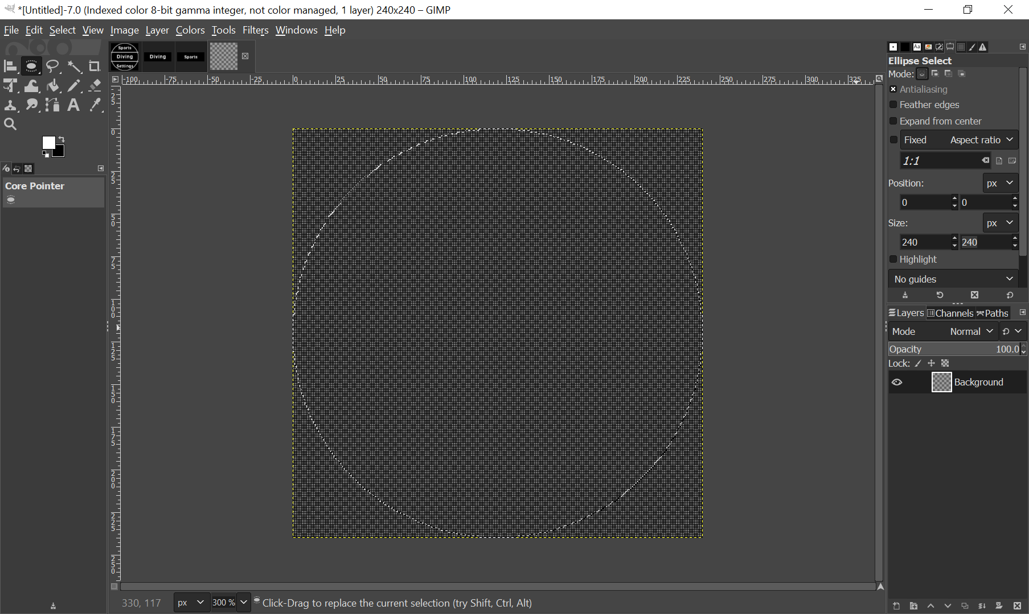
調整座標
1
2

Slide 14
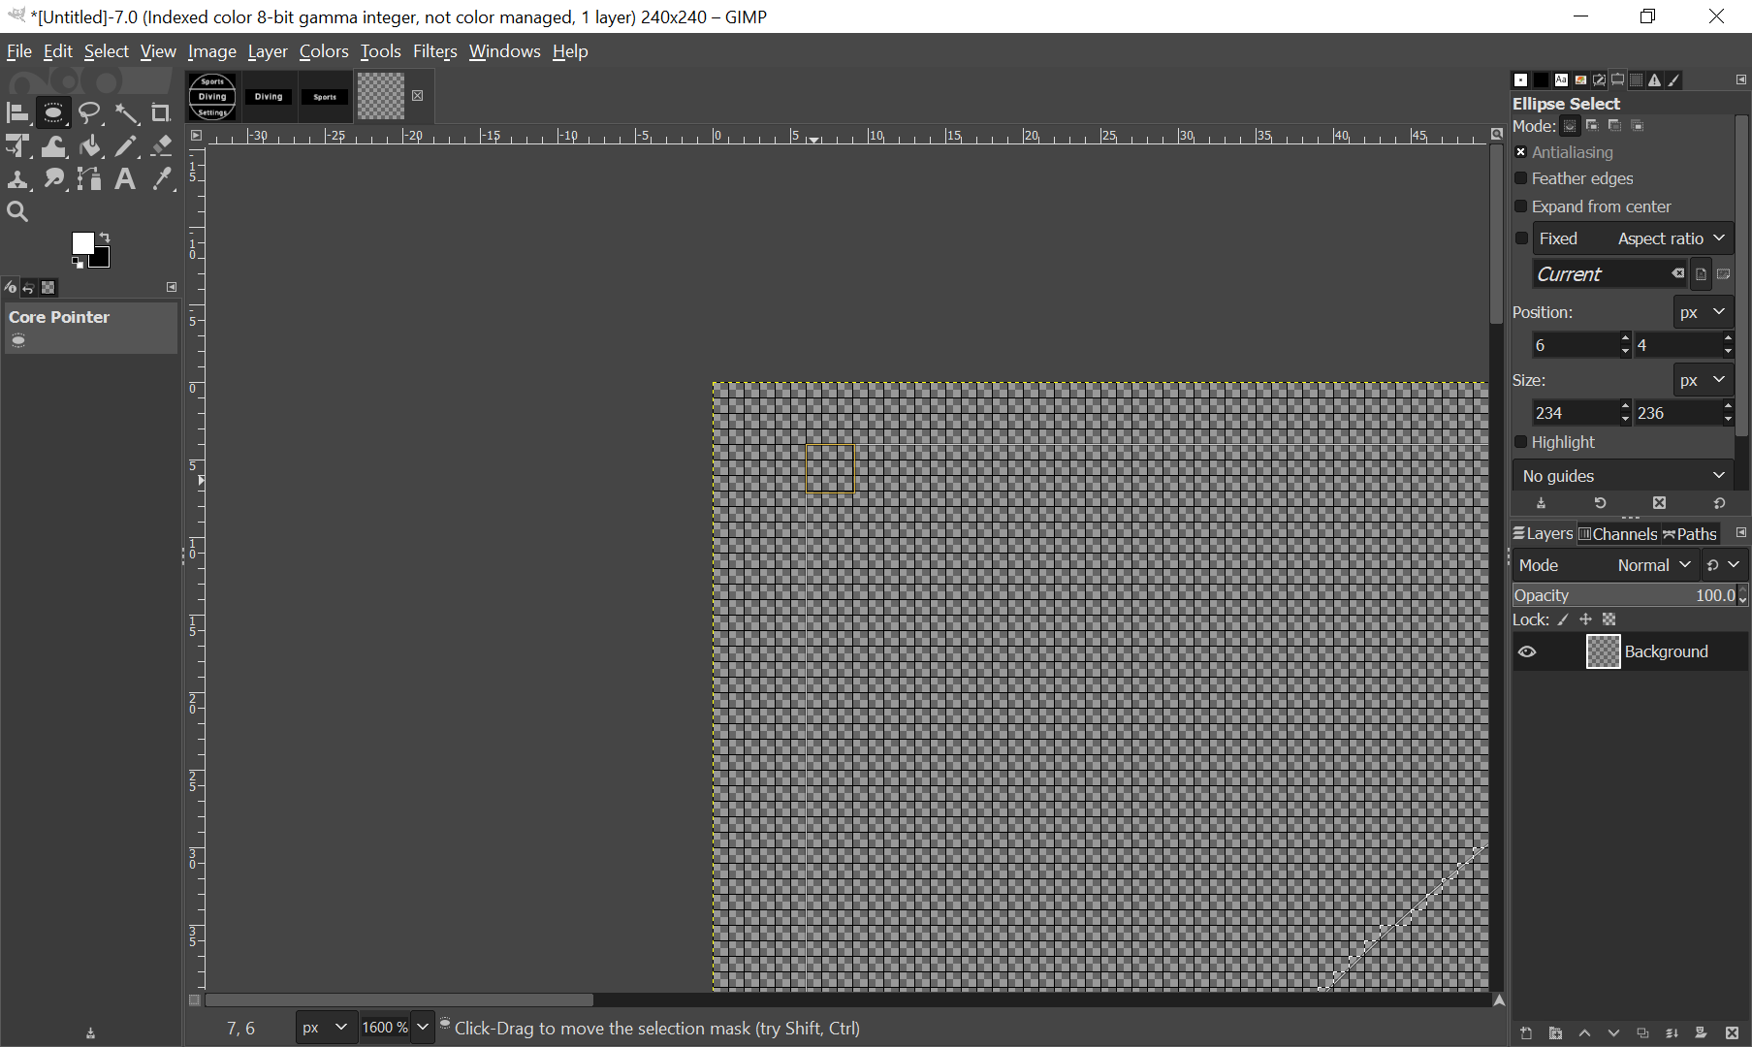
或是放大畫面，對齊選取至image邊角pixel

Slide 15
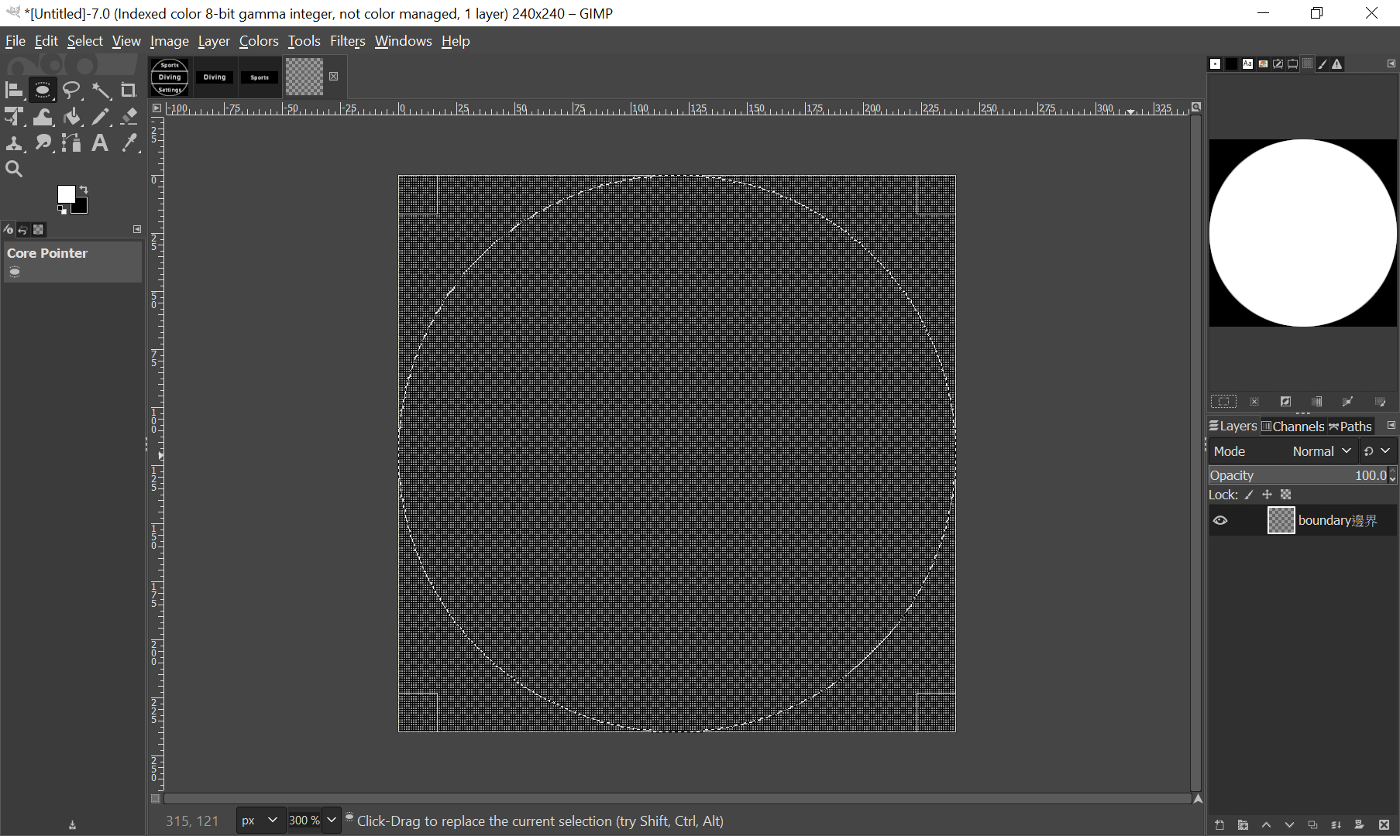
預覽選取範圍
1
2

Slide 16
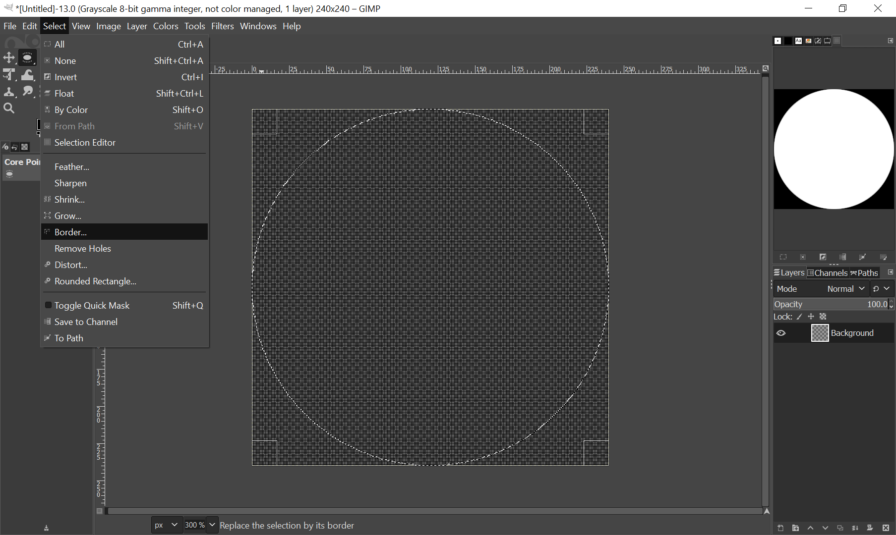
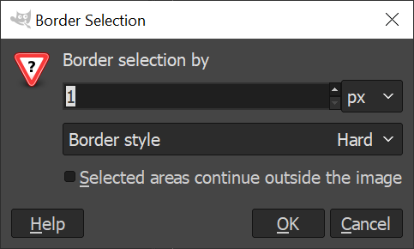
設定選取寬度
1
2
3
4

Slide 17
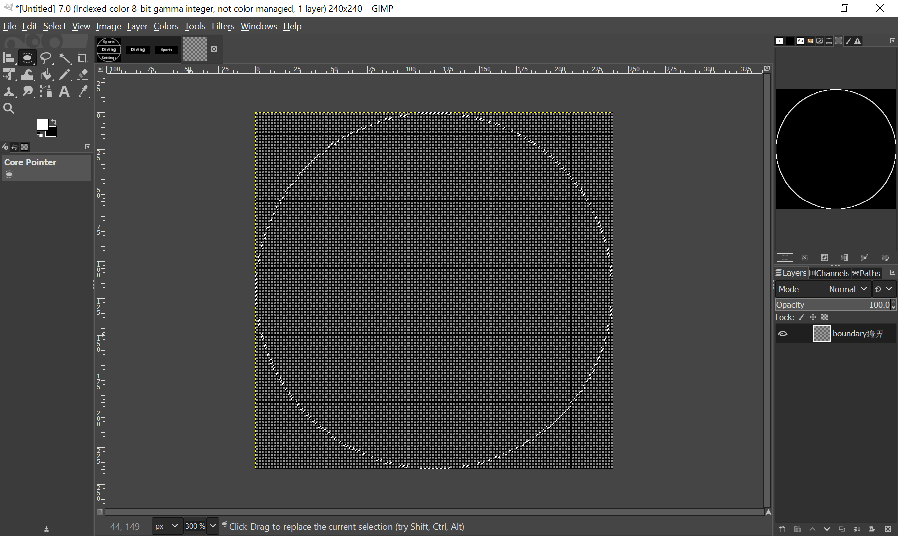
預覽選取範圍
1
2

Slide 18
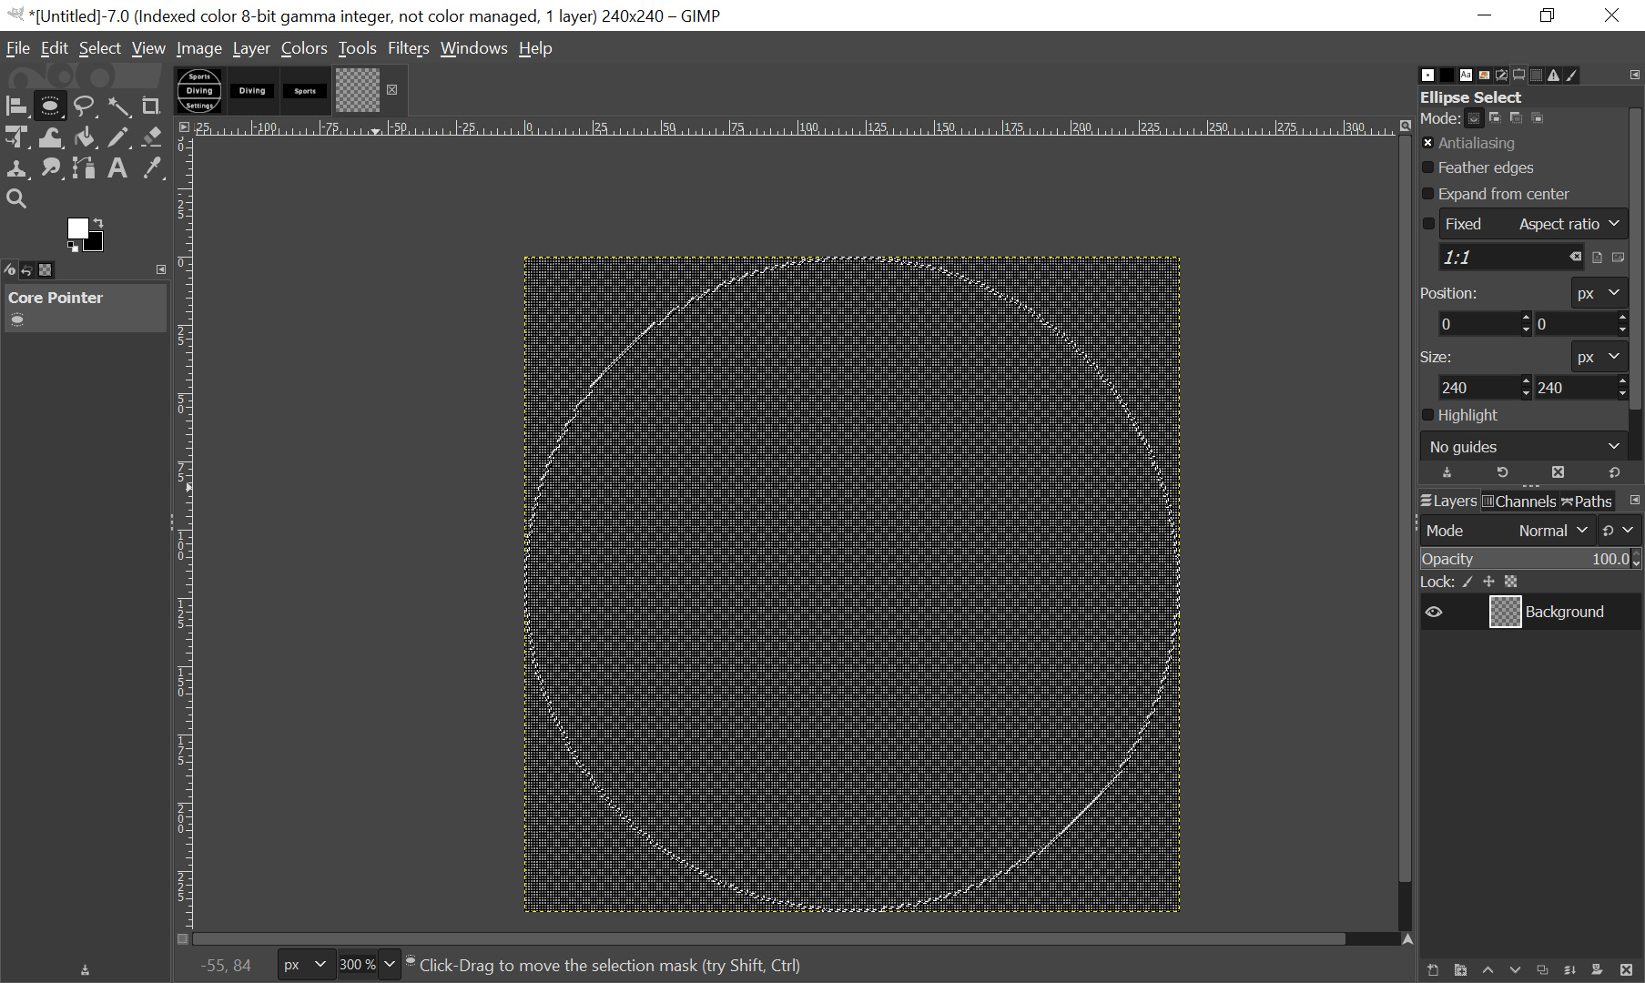
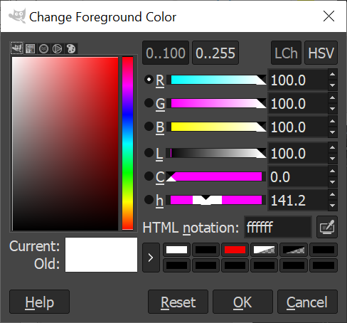
選取前景顏色
1
2
3

Slide 19
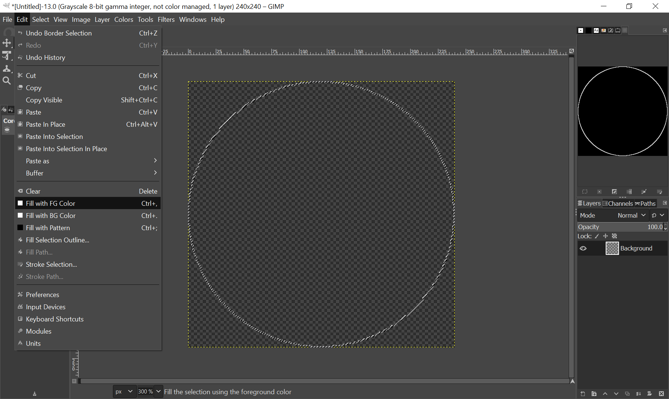
填滿成前景顏色
1
2

Slide 20
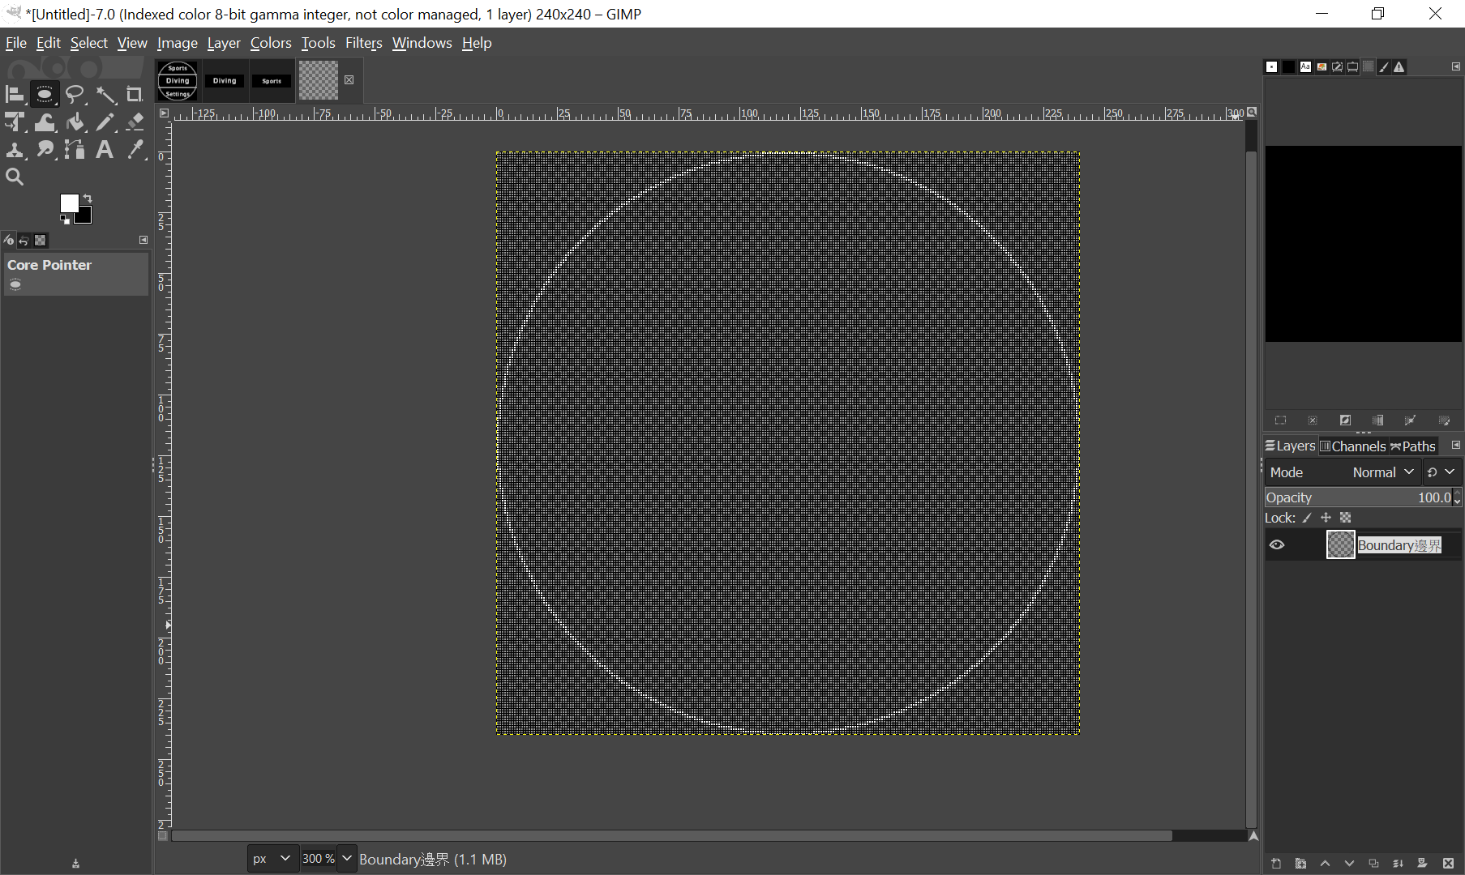
重新命名圖層
1

Slide 21
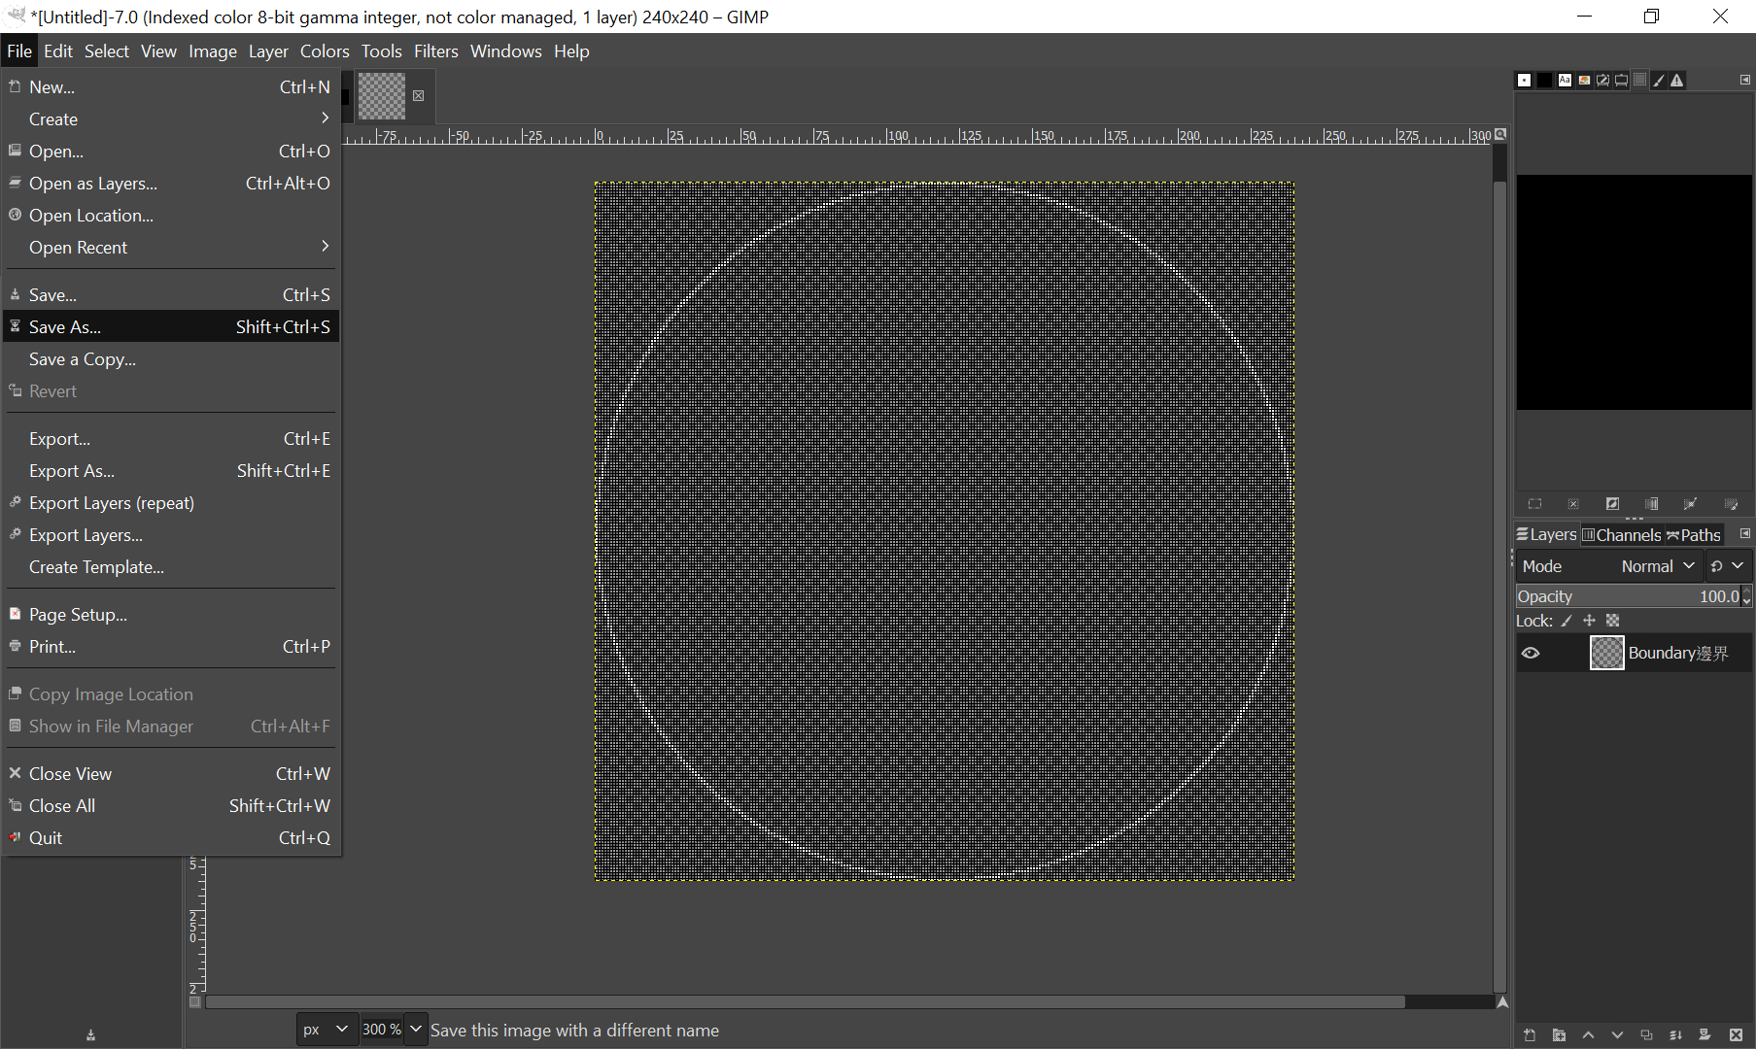
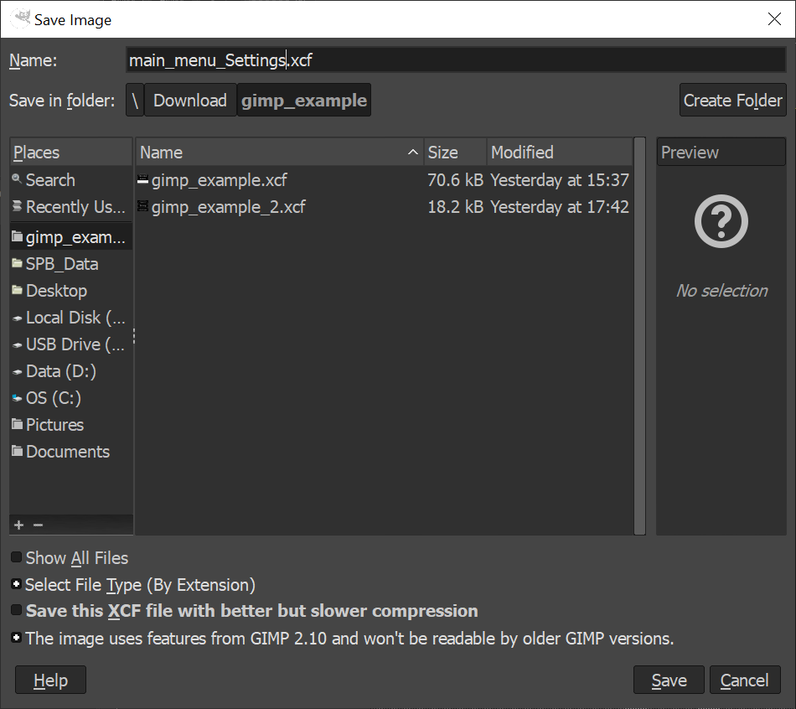
存檔，依照UI架構和圖片名存檔
2
1

Slide 24
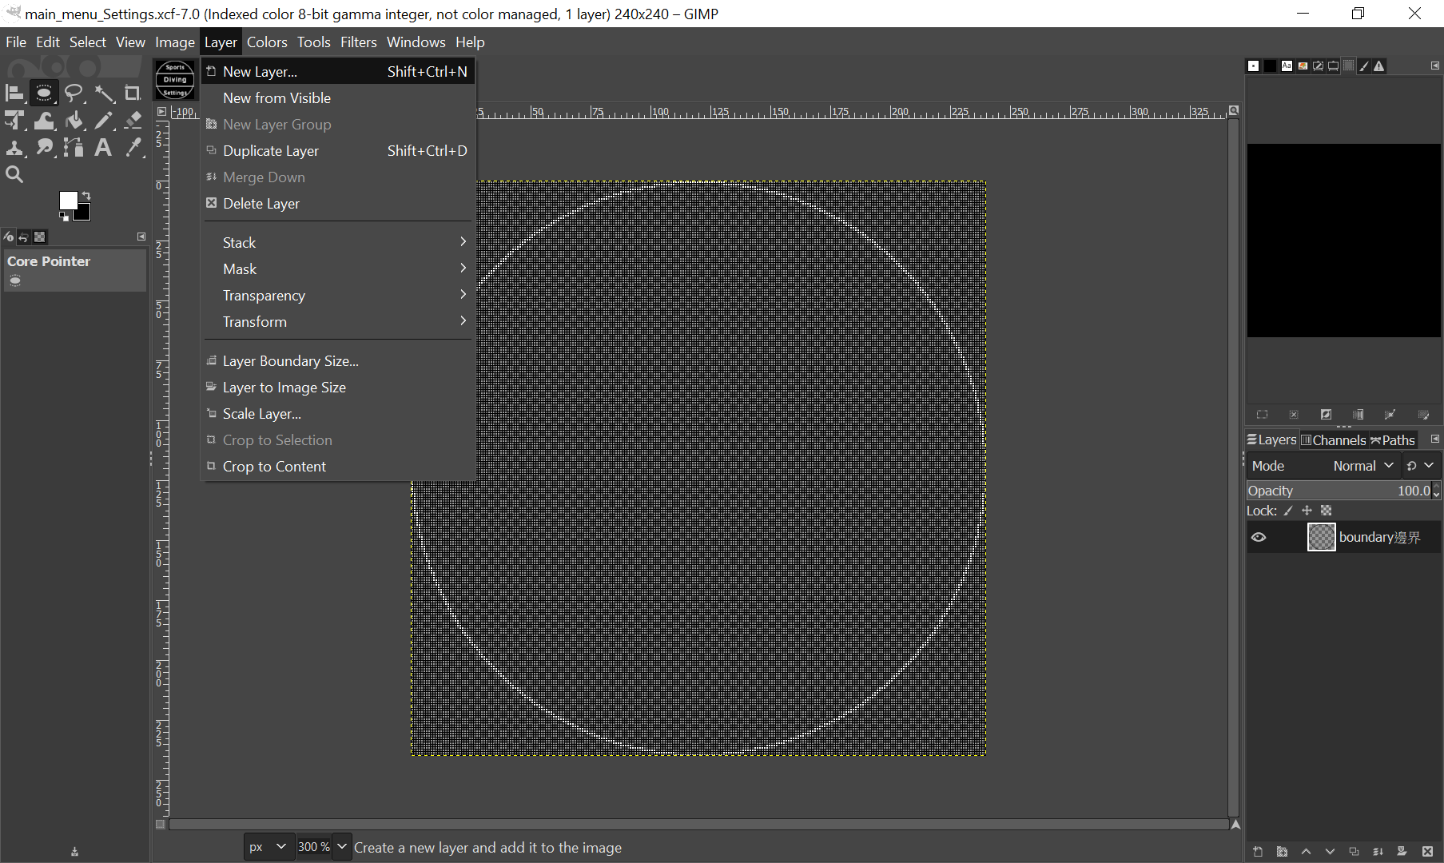
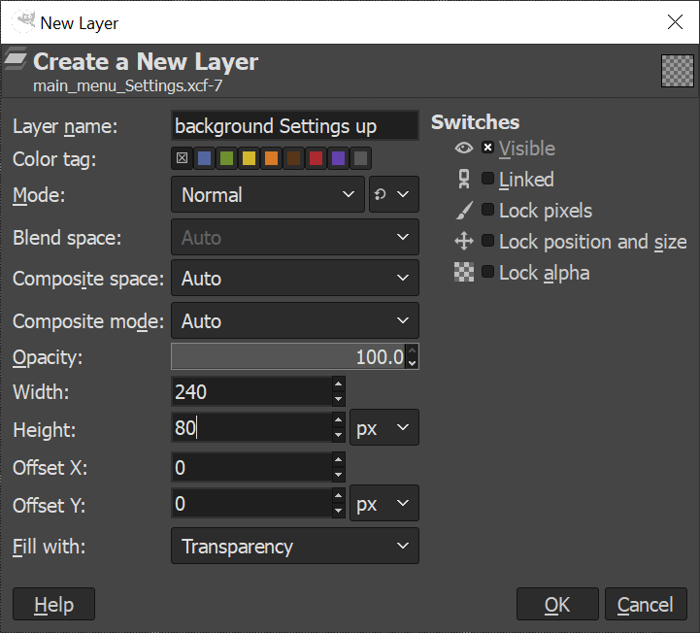
建立新圖層
1
2
3
4

Slide 25
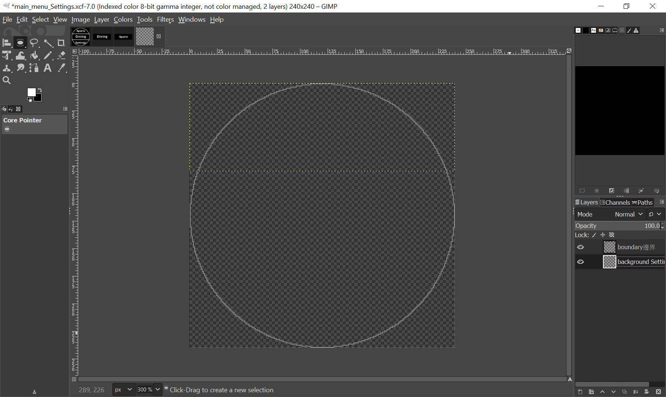
調整圖層順序 boundary要在最上面
1

Slide 26
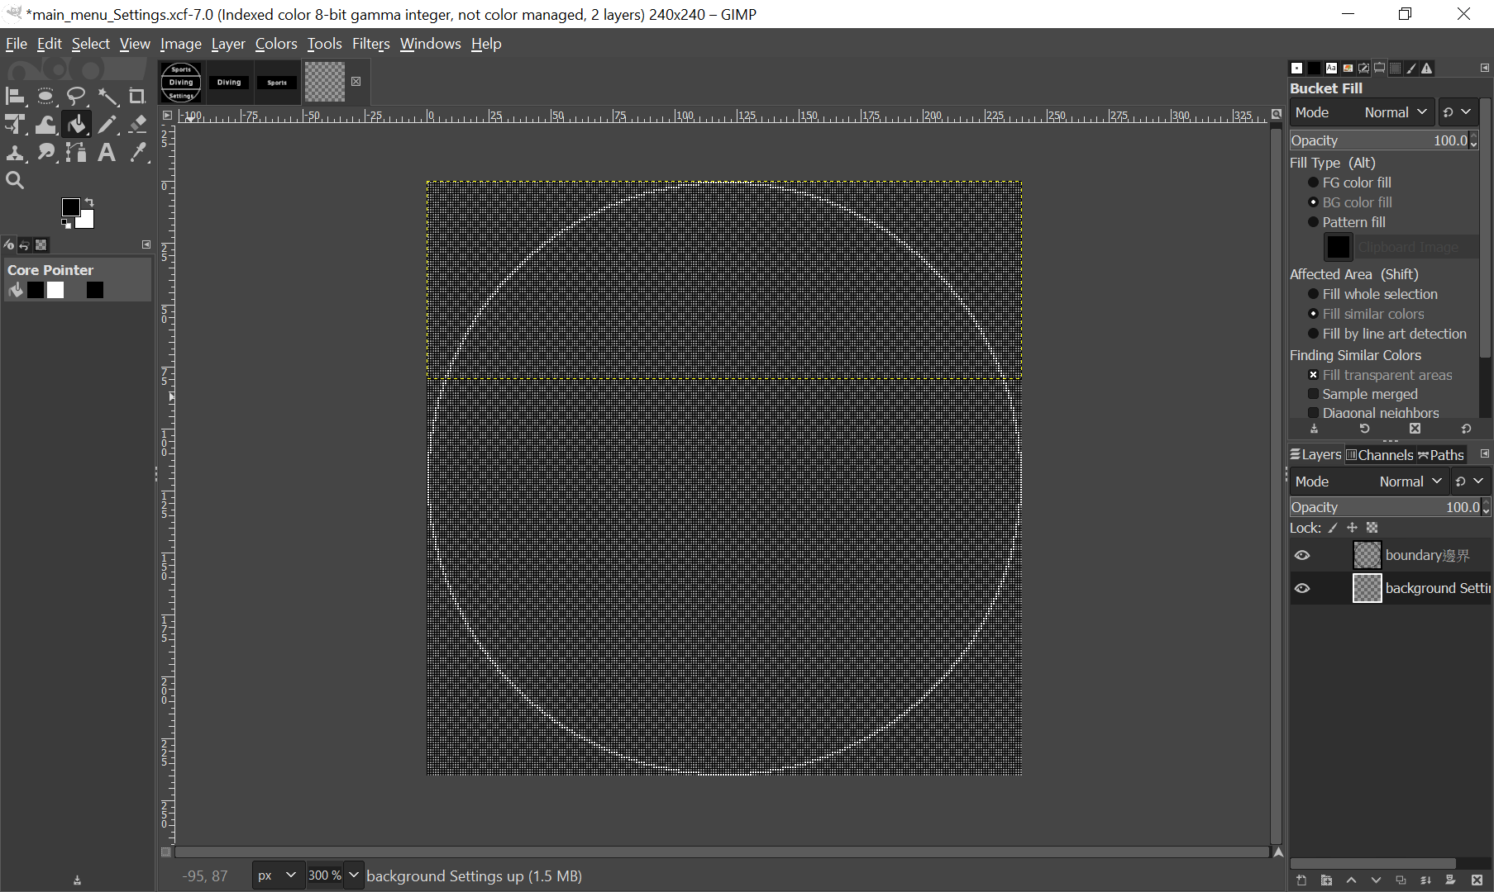
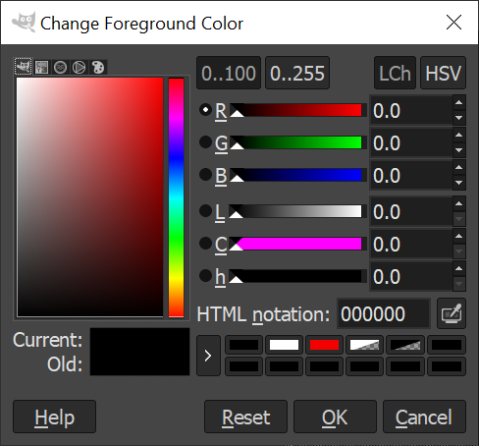
設定前景顏色
1
2

Slide 27
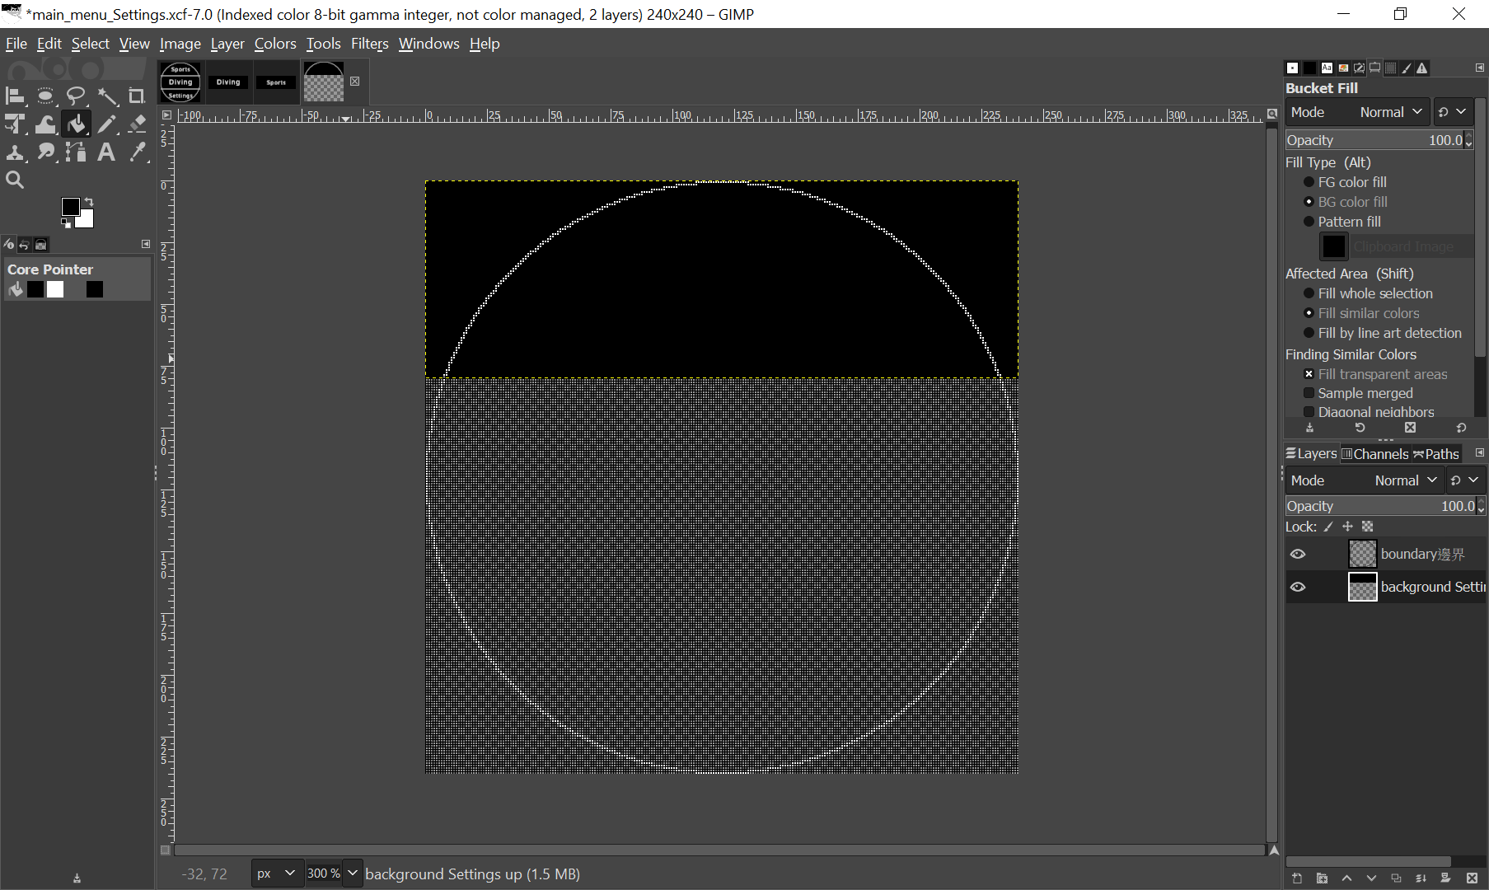
填色
1
3
2

Slide 28
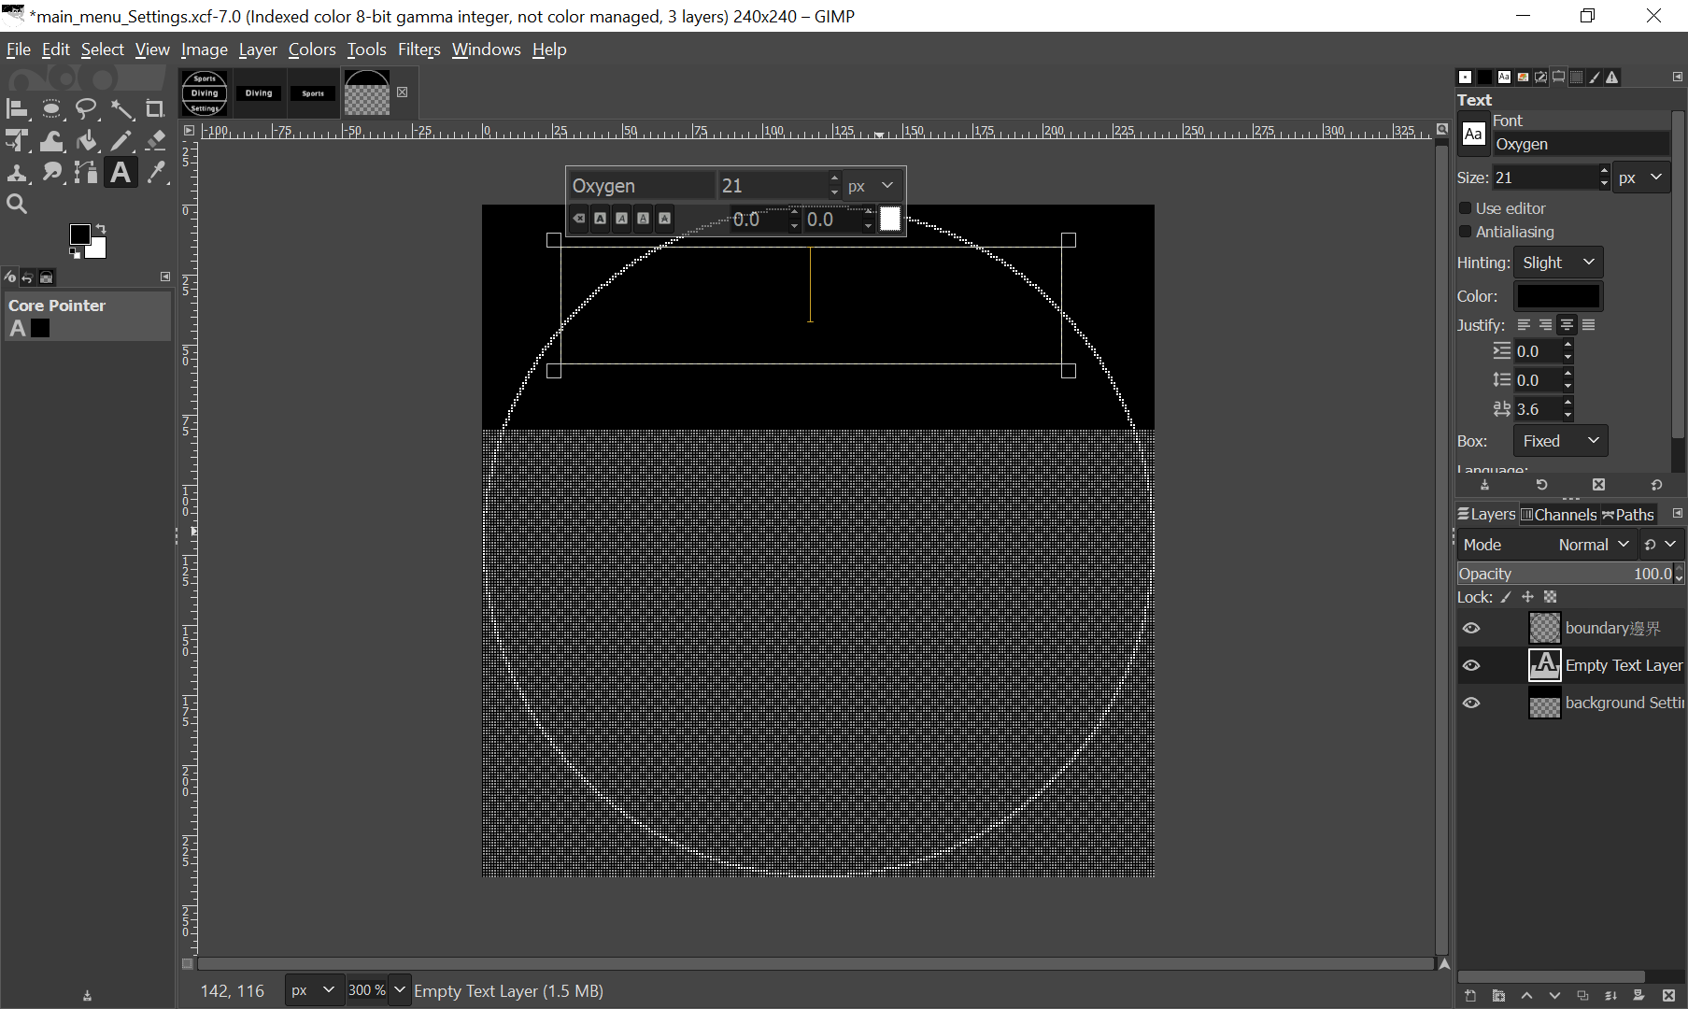
文字，Oxygen字型請另外下載安裝
字型
字型尺寸
字型尺寸單位
2
1
文字顏色
粗體
基線位置(pixel)
字距(pixel)

Slide 29
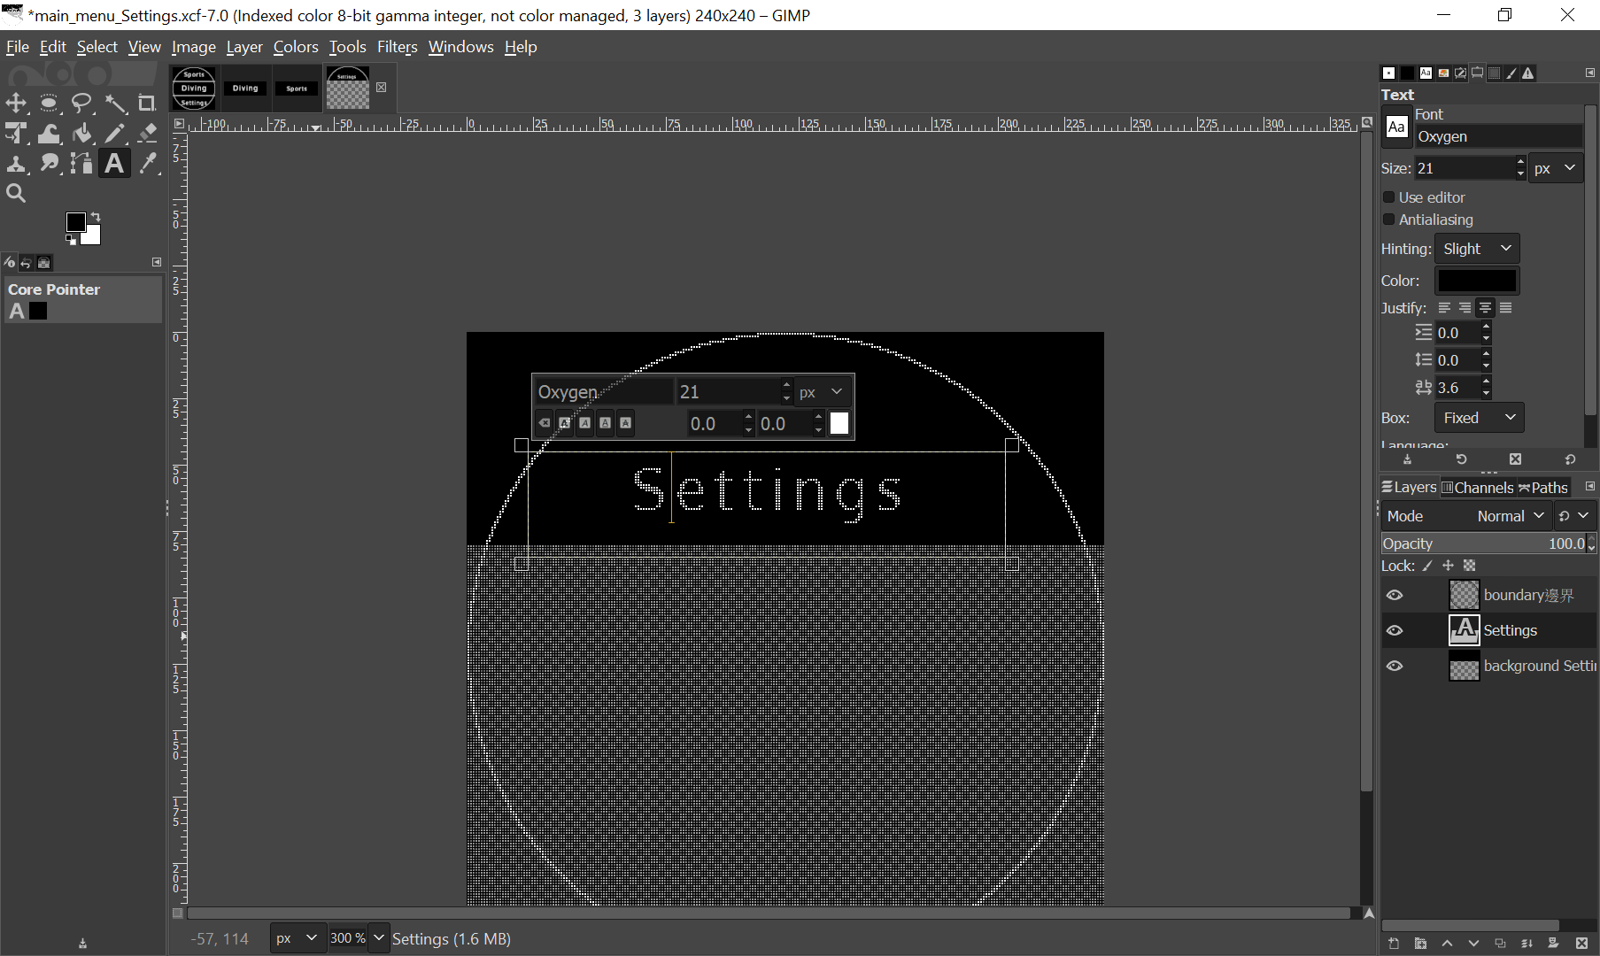
打出文字

Slide 30
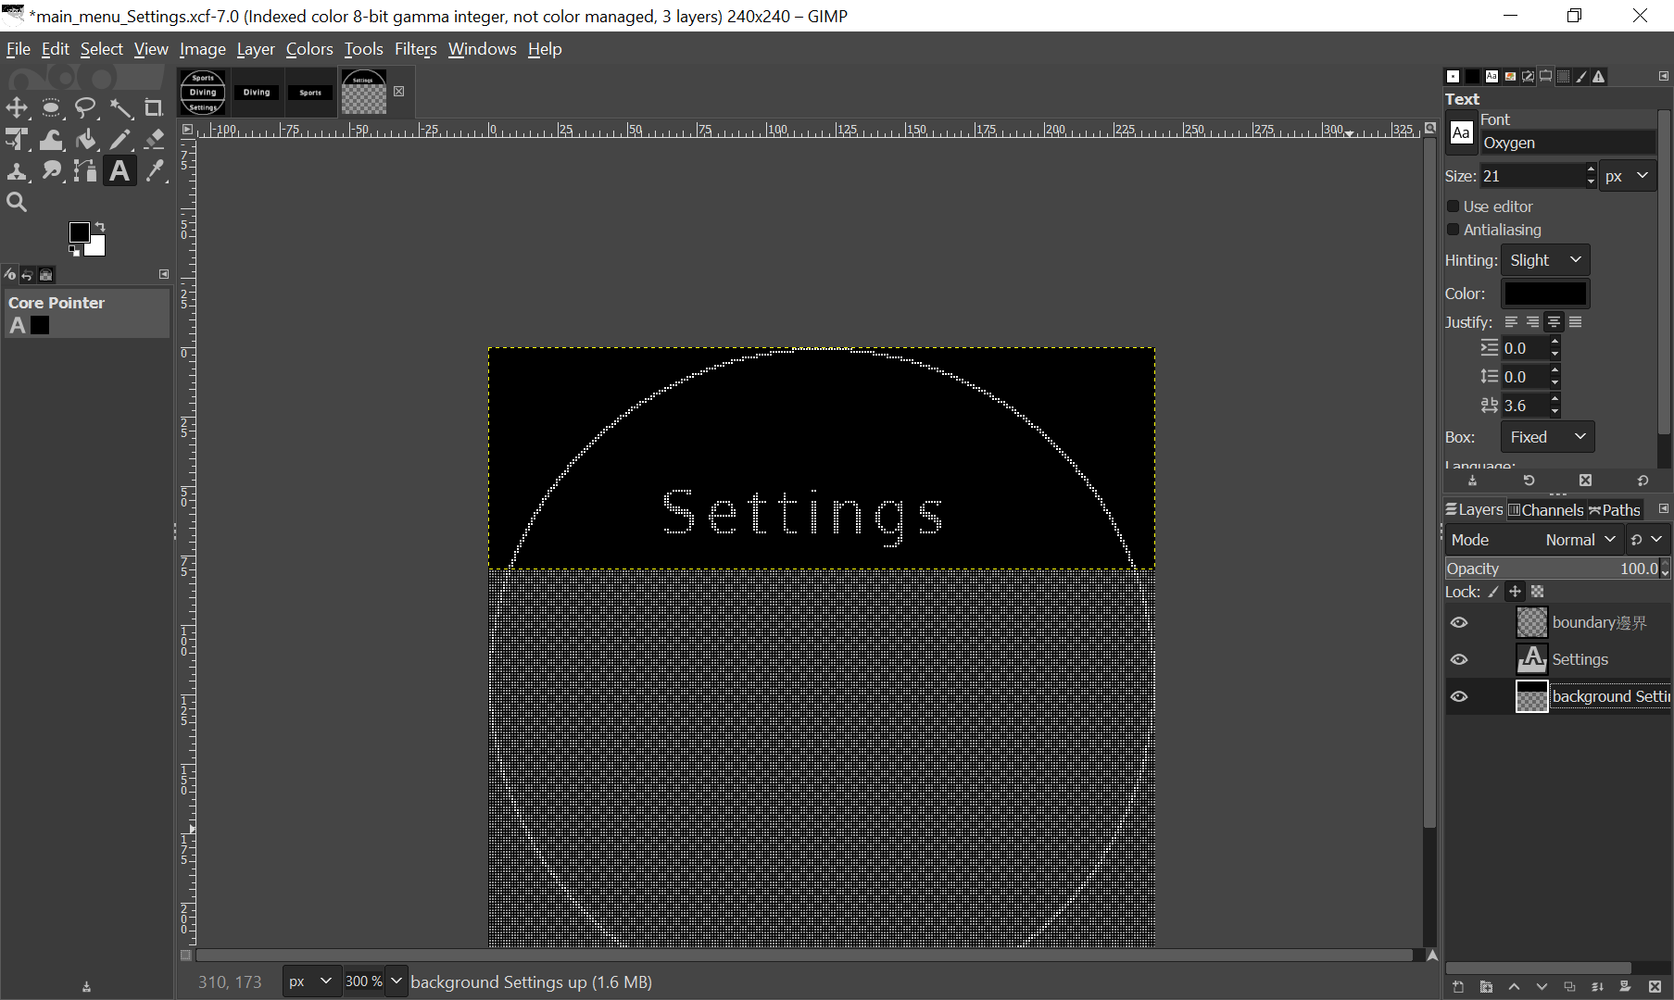
對齊文字layer
1
選擇 背景 Layer

Slide 31
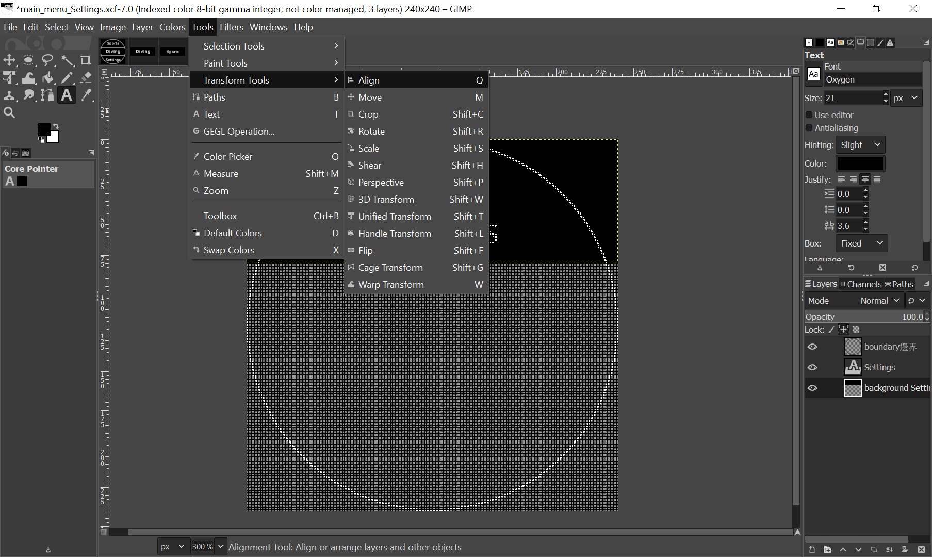
對齊文字layer
Align
1

Slide 32
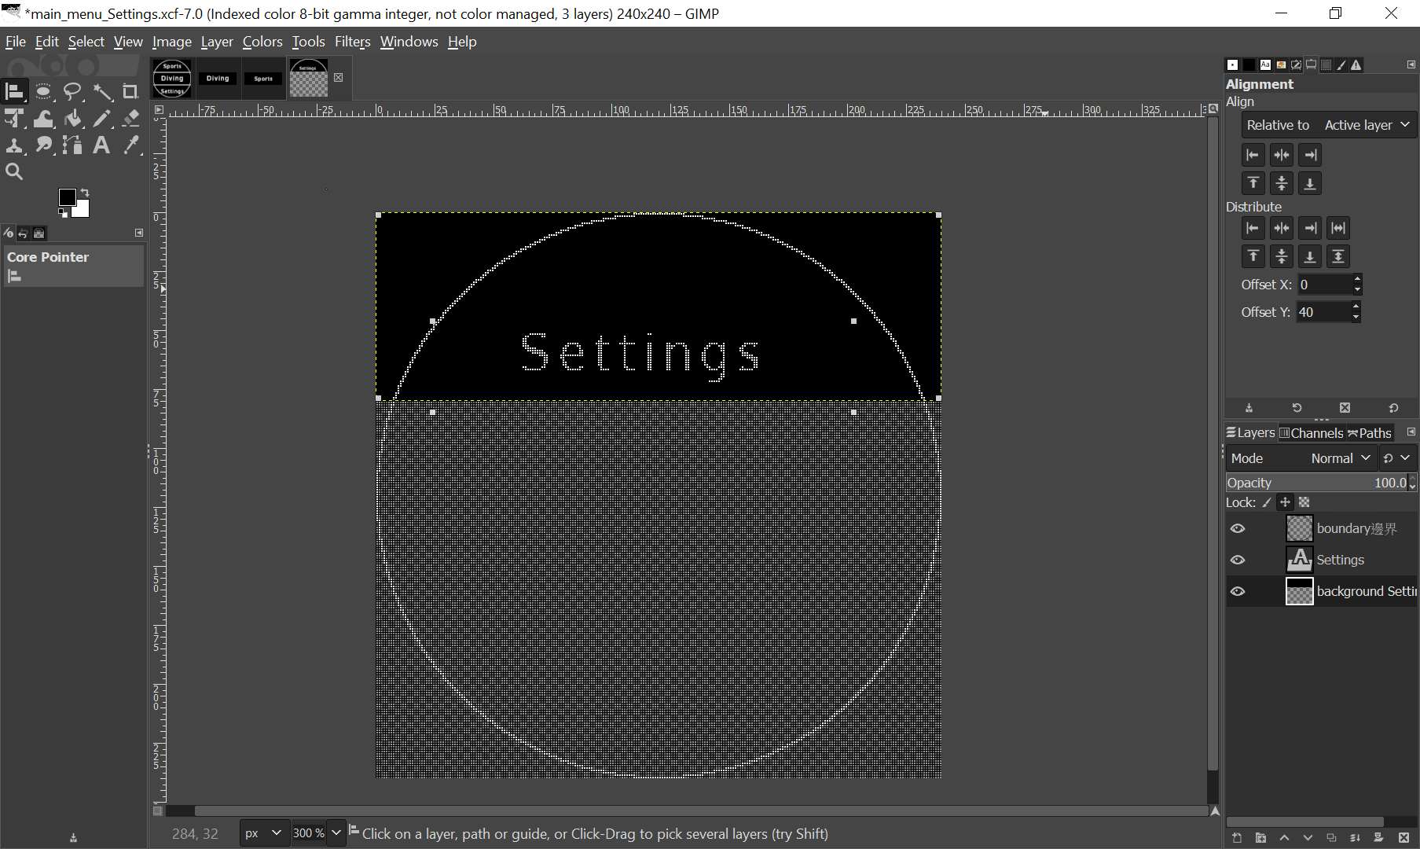
對齊文字layer
圈選多個layer，被選上的layer四角會有白點
1
2

Slide 33
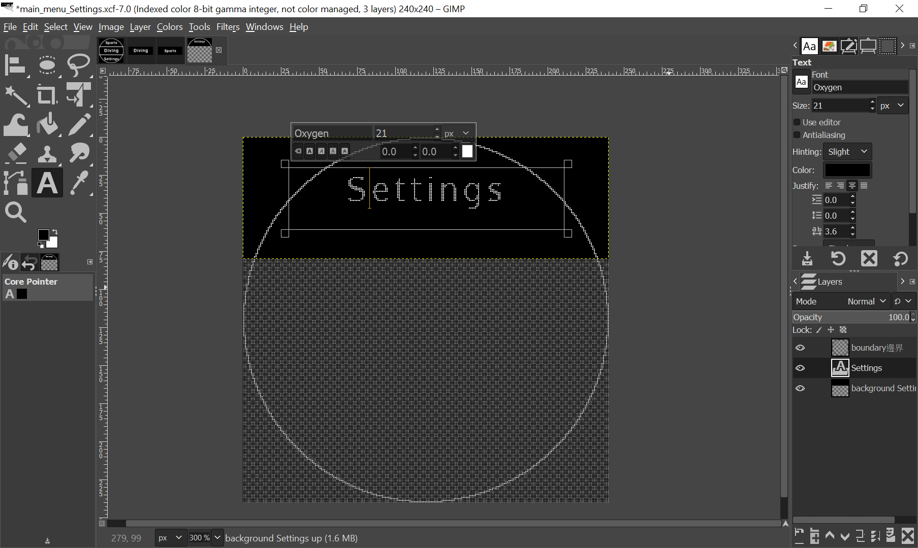
Layer置中對齊完成

Slide 34
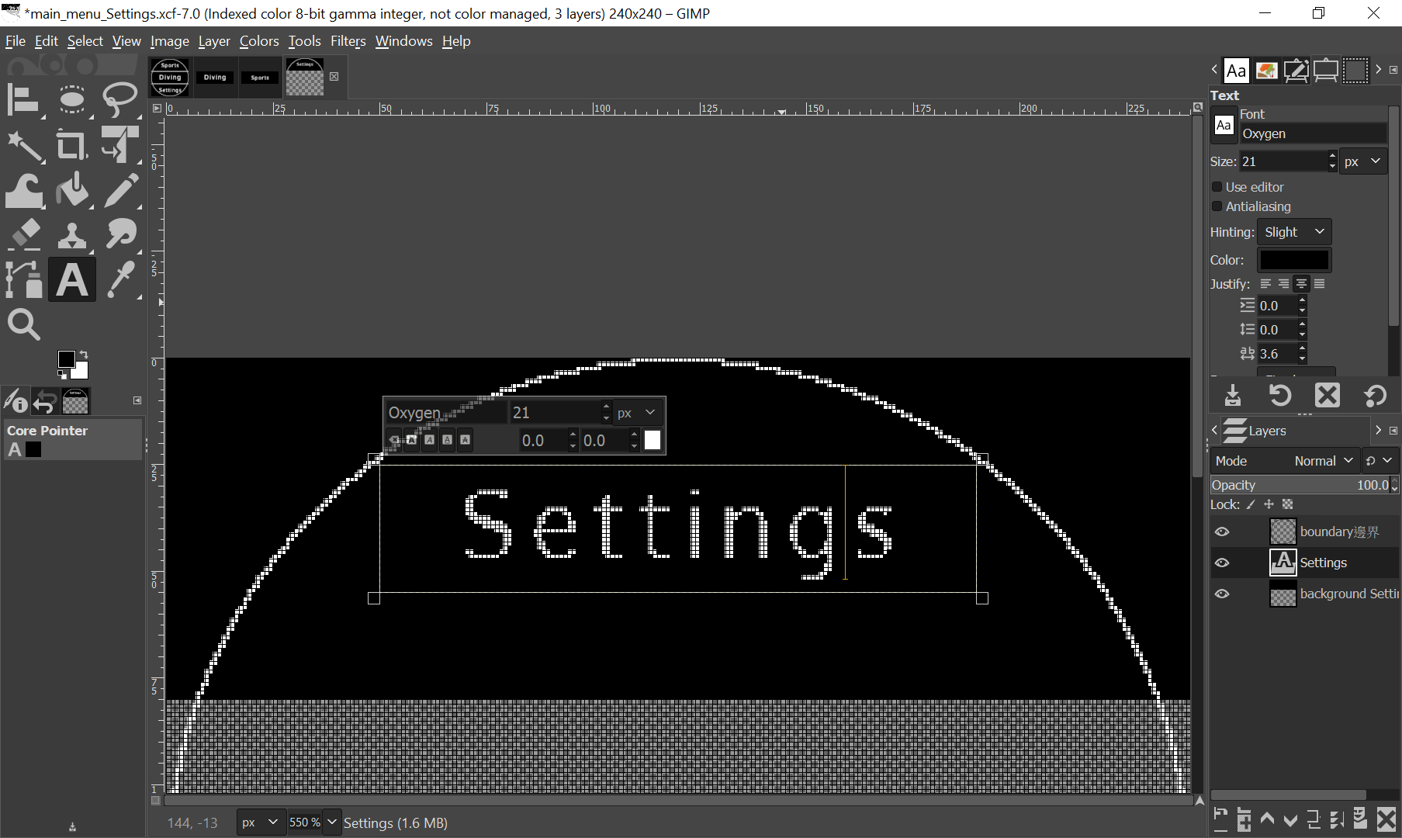
先滑鼠左鍵，再加上Ctrl，置中調整layer大小
1

Slide 35
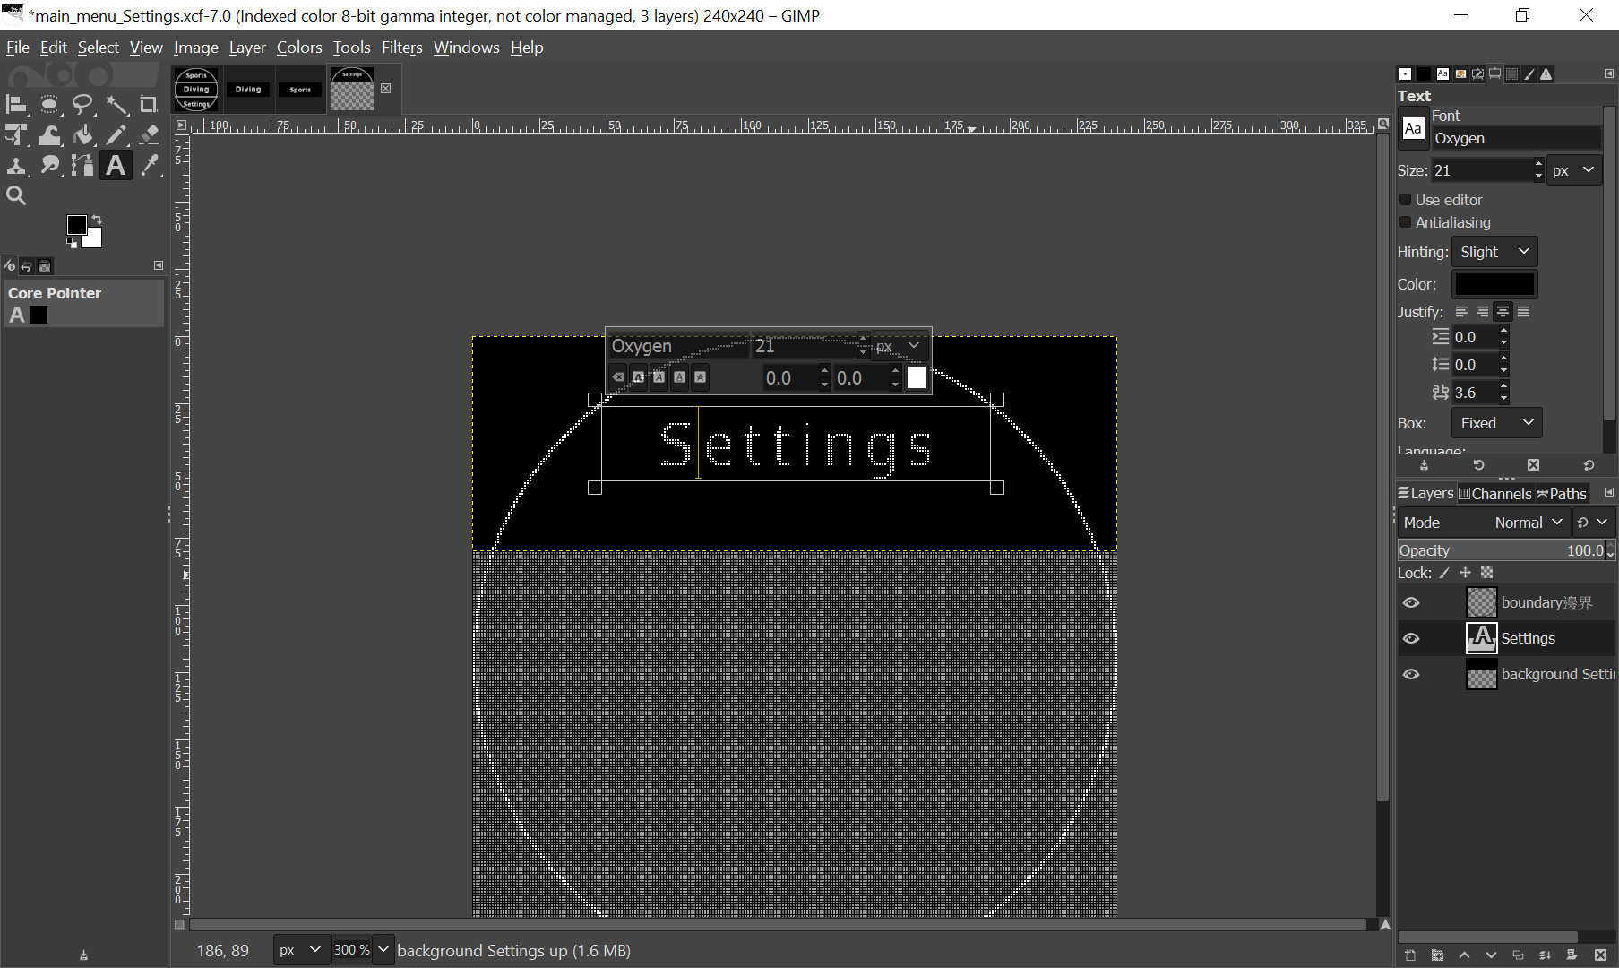
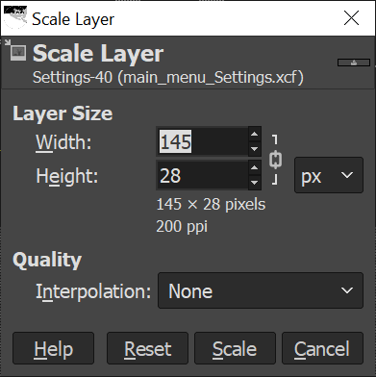
依照字體大小或美工設計調整layer邊界
Ex. 限制在螢幕顯示邊界內
用Menu中最長的字串，定義顯示字型和寬度極限
業務:
字體大小 翻譯方法
確認實際圖層大小限制

Slide 36
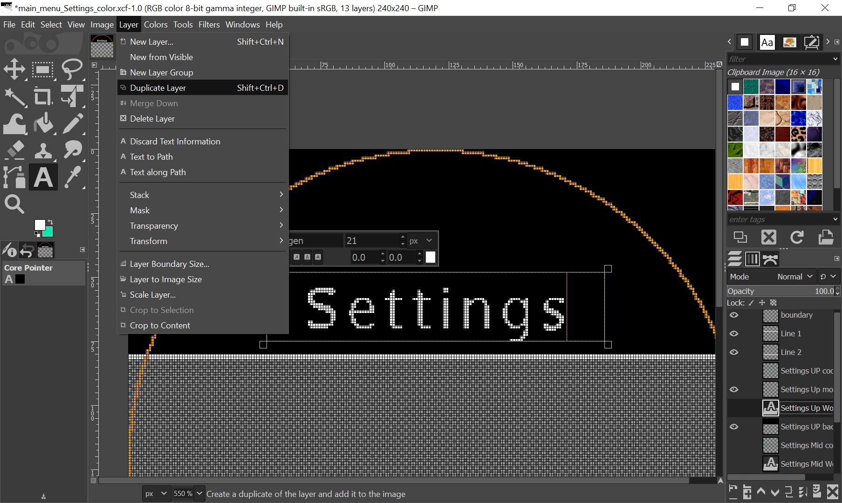
選取，然後複製文字layer
2
1

Slide 37
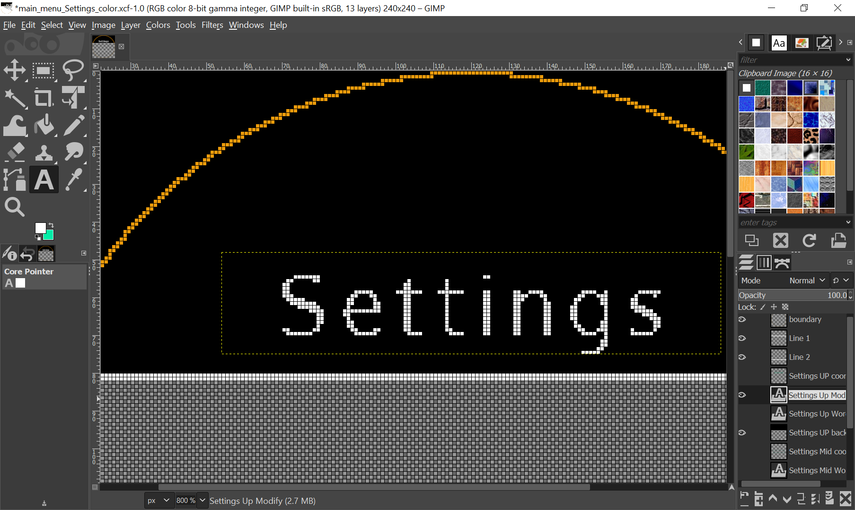
重新命名layer 確認layer順序 把原本文字layer關閉
1
2

Slide 38
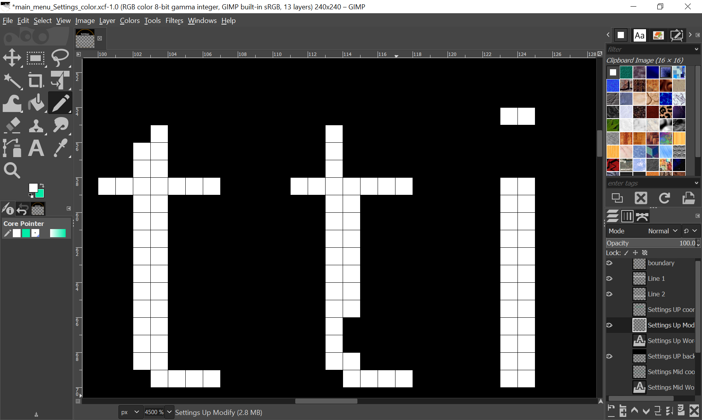
使用鉛筆工具修改
1
2

Slide 39
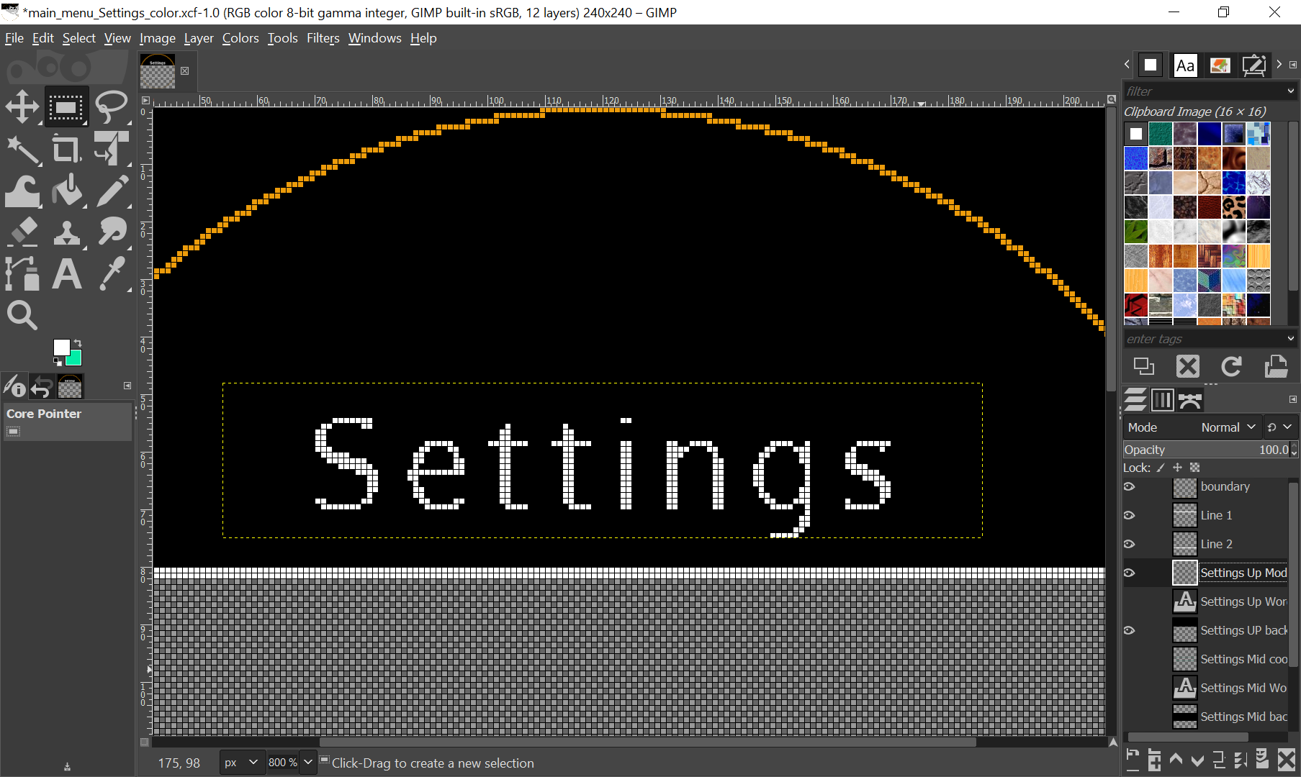

確認文字Layer尺寸
1

Slide 40
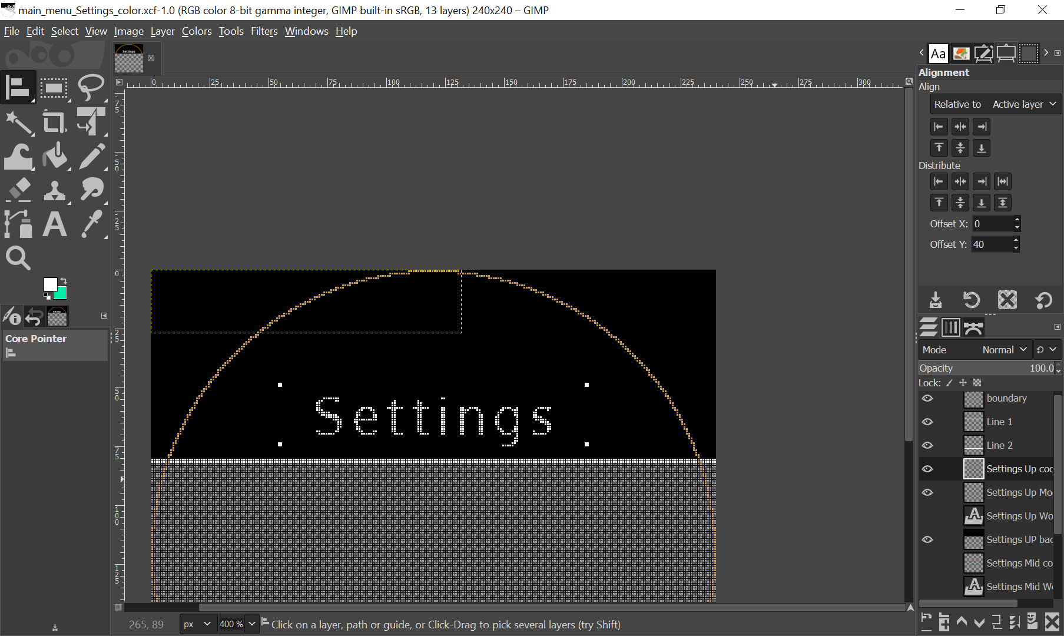
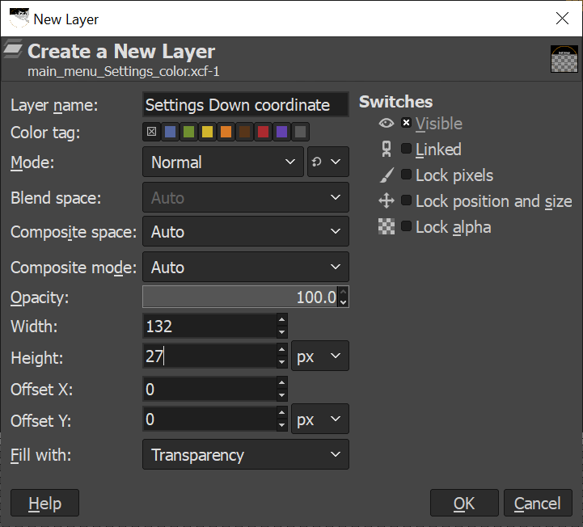
確認新Layer尺寸
1

Slide 41
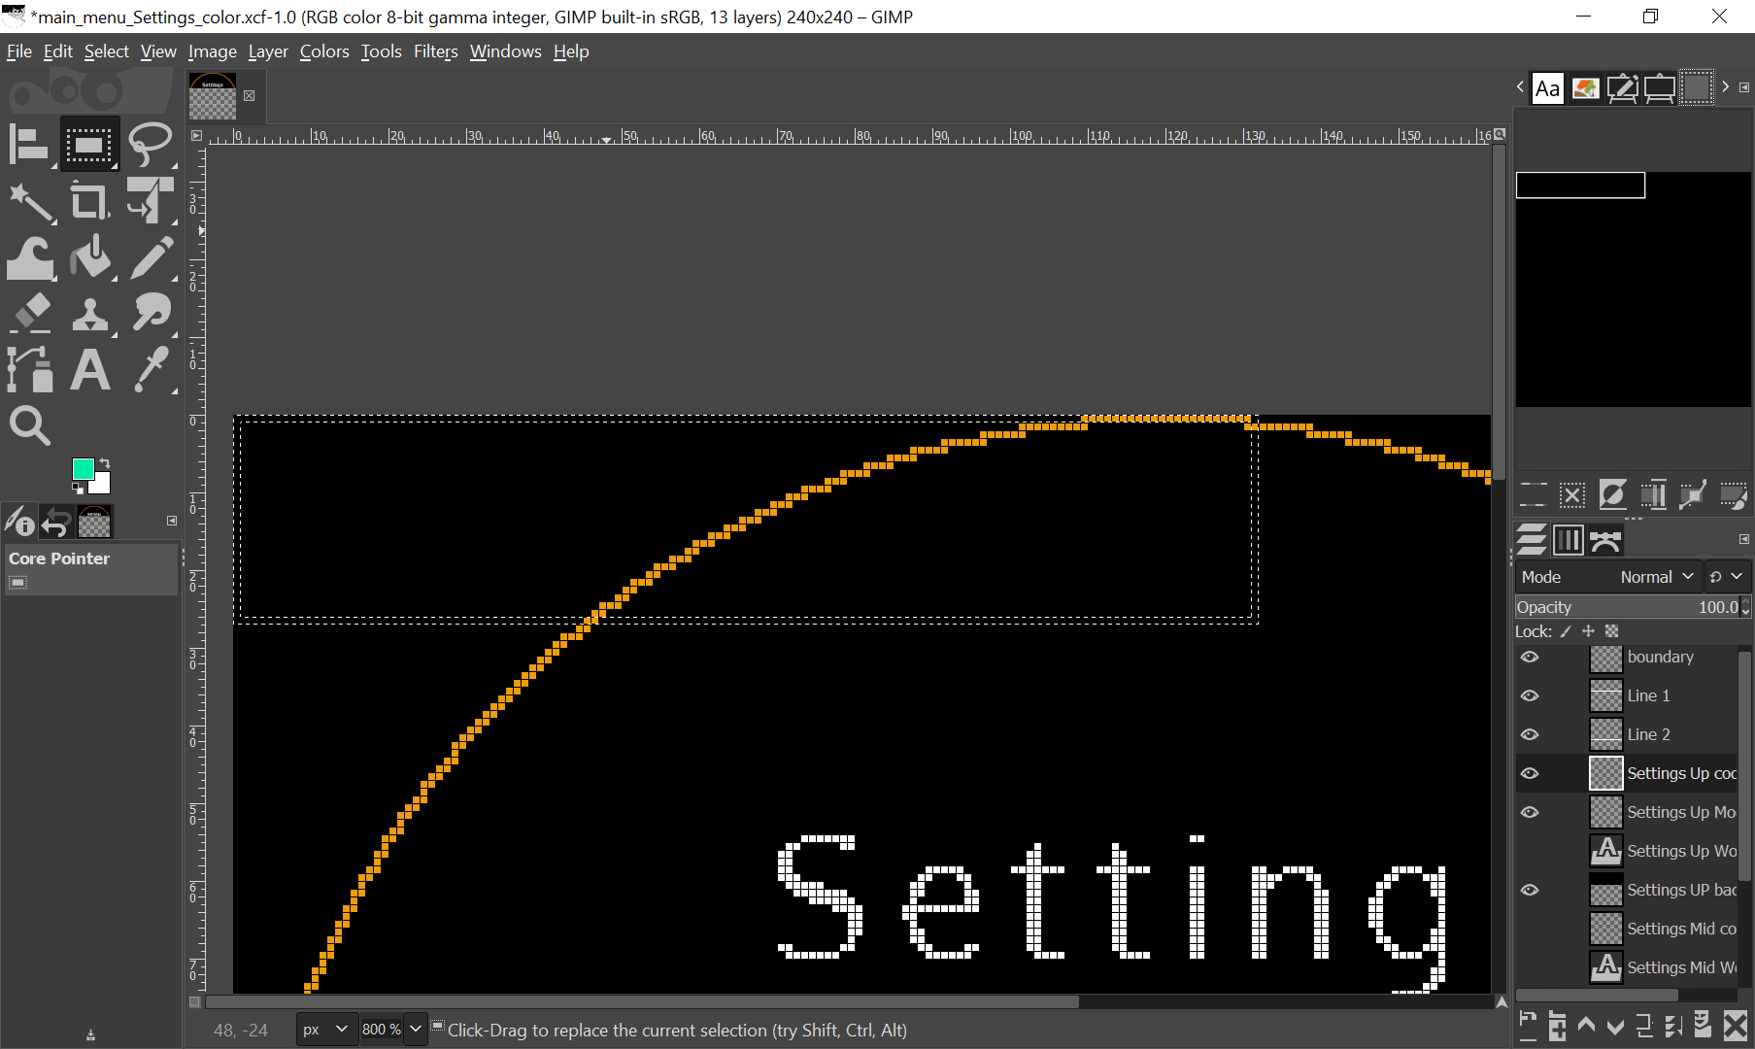
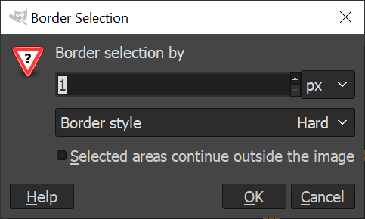
選擇layer外框
1
2

Slide 42
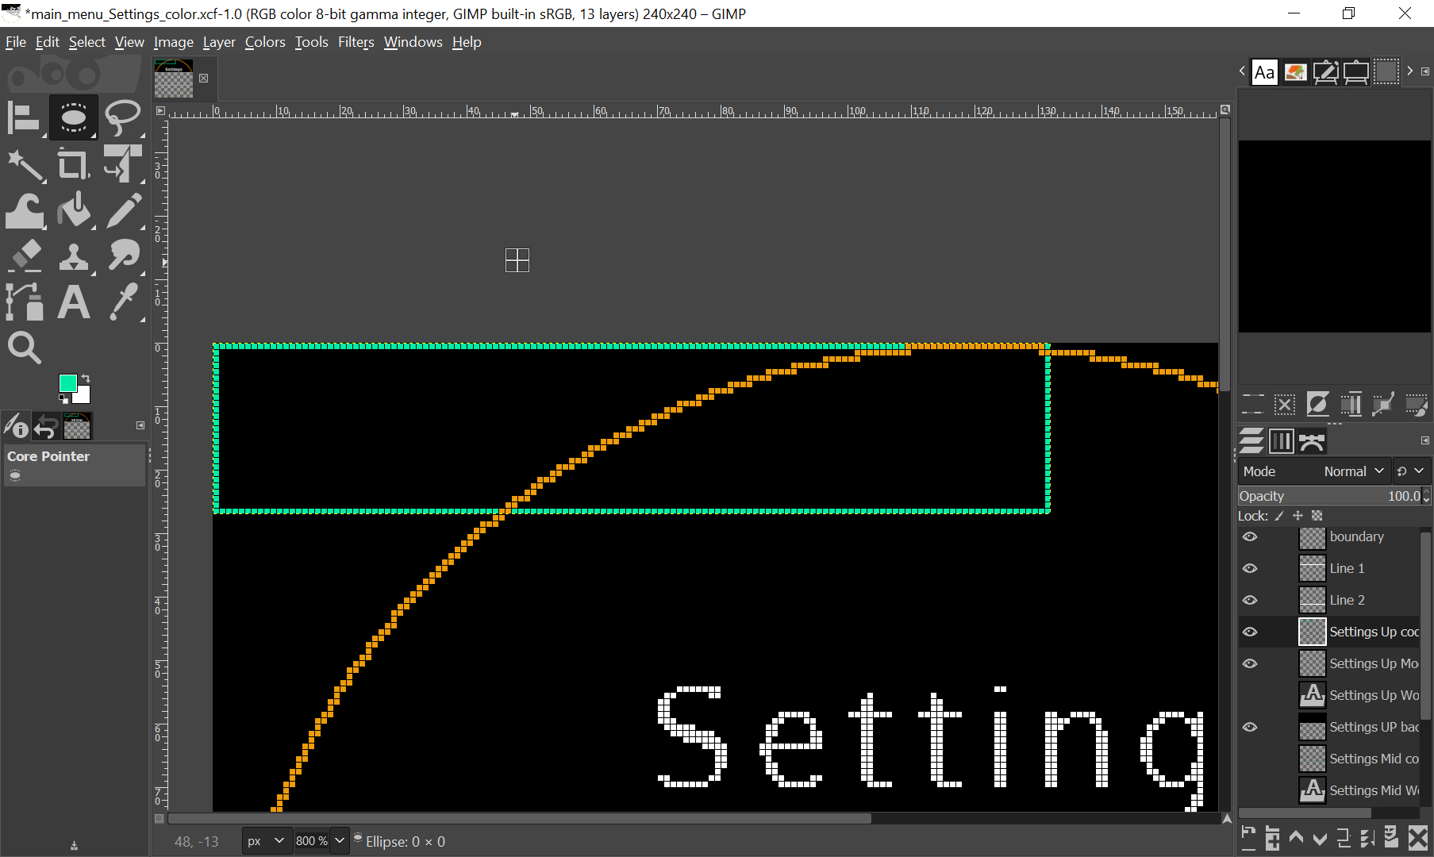
layer外框填色

Slide 43
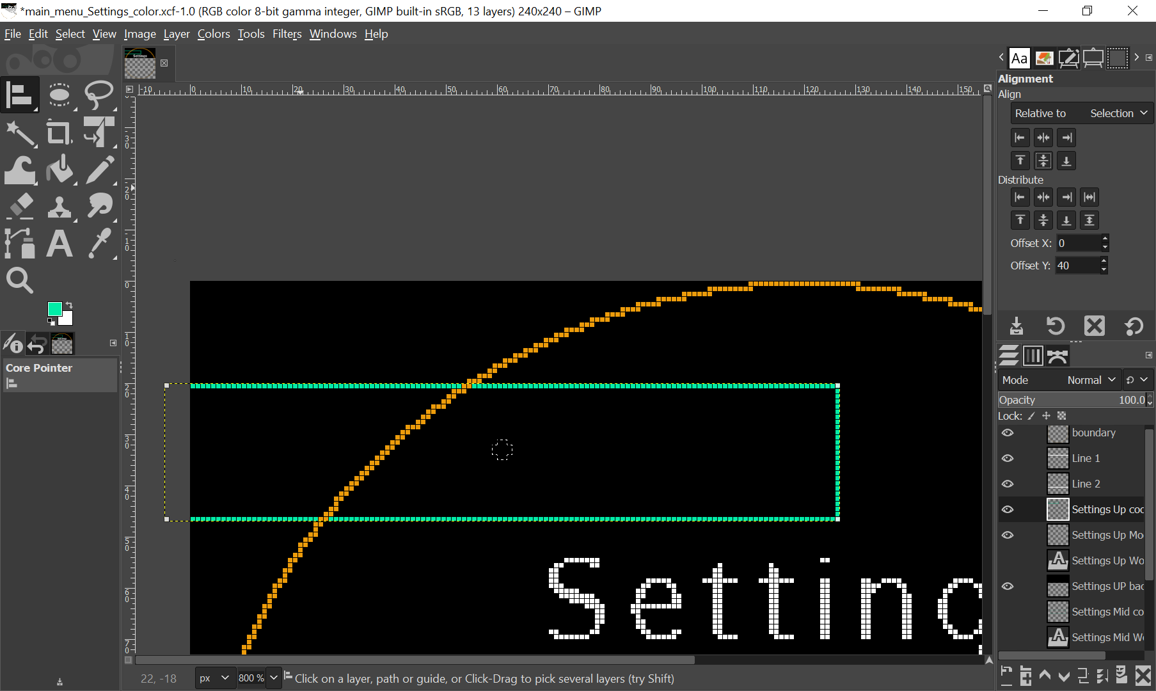
選擇一個圓點，以圓點做置中對齊
圓點將作為對齊參考標示
1

Slide 44

圓點填色
1

Slide 45

把外框圖層和文字圖層對齊
1

Slide 46


新圖層，設定尺寸，填滿
1
2

Slide 47


線條填色，移動線條座標
1
2
3
4

Slide 48

重複前面動作，完成圖面

Slide 49


直接匯入圖片後，會形成一個新layer
直接調整layer尺寸即可
1

Slide 50

複製image
1

Slide 51

選取文字定位外框
1

Slide 52

關閉定位外框
1

Slide 53

剪裁image
1
2

Slide 54

剪裁完畢後會保留圖層資訊
1

Slide 55


轉換色彩index
1
2
3

Slide 56




匯出
打規劃好的檔名
2
1
3
4
5

Slide 57


確認檔案資訊
1
2

Slide 58
依照字體大小或美工設計調整layer邊界
Ex. 限制在螢幕顯示邊界內
用Menu中最長的字串，定義顯示字型和寬度極限
業務:
字體大小 翻譯方法
確認實際圖層大小限制

Slide 59

利用定位框表示定位和圖片邊界

Slide 60

輸出圖片資訊
Width: 132
Height: 27
Align:
X:
Y:
Align_Type:

Slide 61

輸出圖片資訊
1
Width: 132
Height: 27
Align:
X: 119
Y: 60
Align_Type: Mid-Mid
2
3
座標數值會四捨五入，所以要看格線尺規比較準

